Slide 1
浅谈幼儿园环境创设
泸县城东幼儿园：刘曼箫

Slide 2
一、幼儿园环境的含义
（一）什么是环境
“环境”包含了多方面的意义。从学术上而言，环境（environment）本是指周围所在的条件，它总是相对于某一中心事物而言的，中心事物变化了，环境的含义也会变化。
就教育环境而言，可分为心理环境和物质环境 。
（二）什么是幼儿园环境
幼儿园的环境是指幼儿园内幼儿身心发展所必须具备的一切物质条件和精神条件的总和。

Slide 3
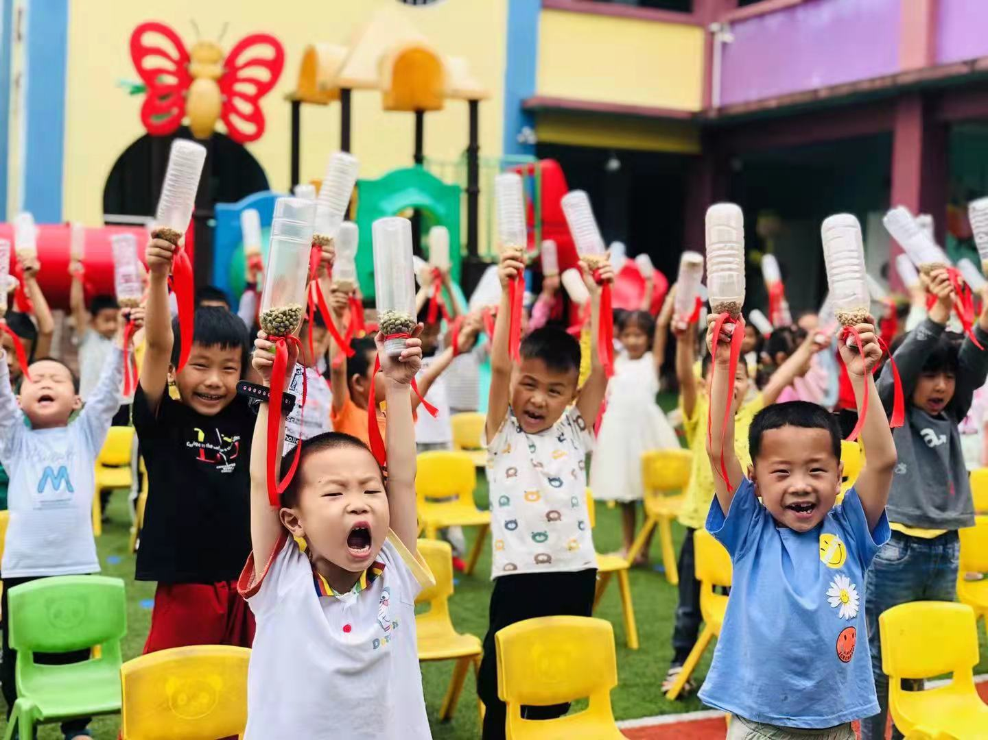
二、幼儿园环境的分类
幼儿园环境按其性质可分为物质环境和精神环境两大类
广义的物质环境是指对幼儿园教育产生影响的一切天然环境与人工环境中物质要素的总和。狭义的物质环境是指幼儿园内对幼儿发展有影响作用的各种物质要素的总和。
广义的精神环境泛指对幼儿园教育产生影响的整个社会精神因素的总和。狭义的精神环境指幼儿园内对幼儿发展产生影响的一切精神因素的总和。

Slide 4
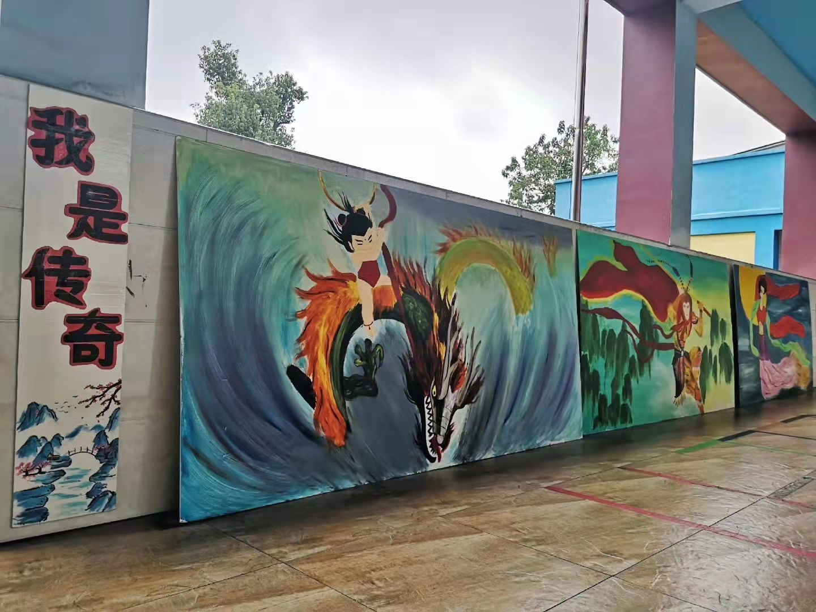
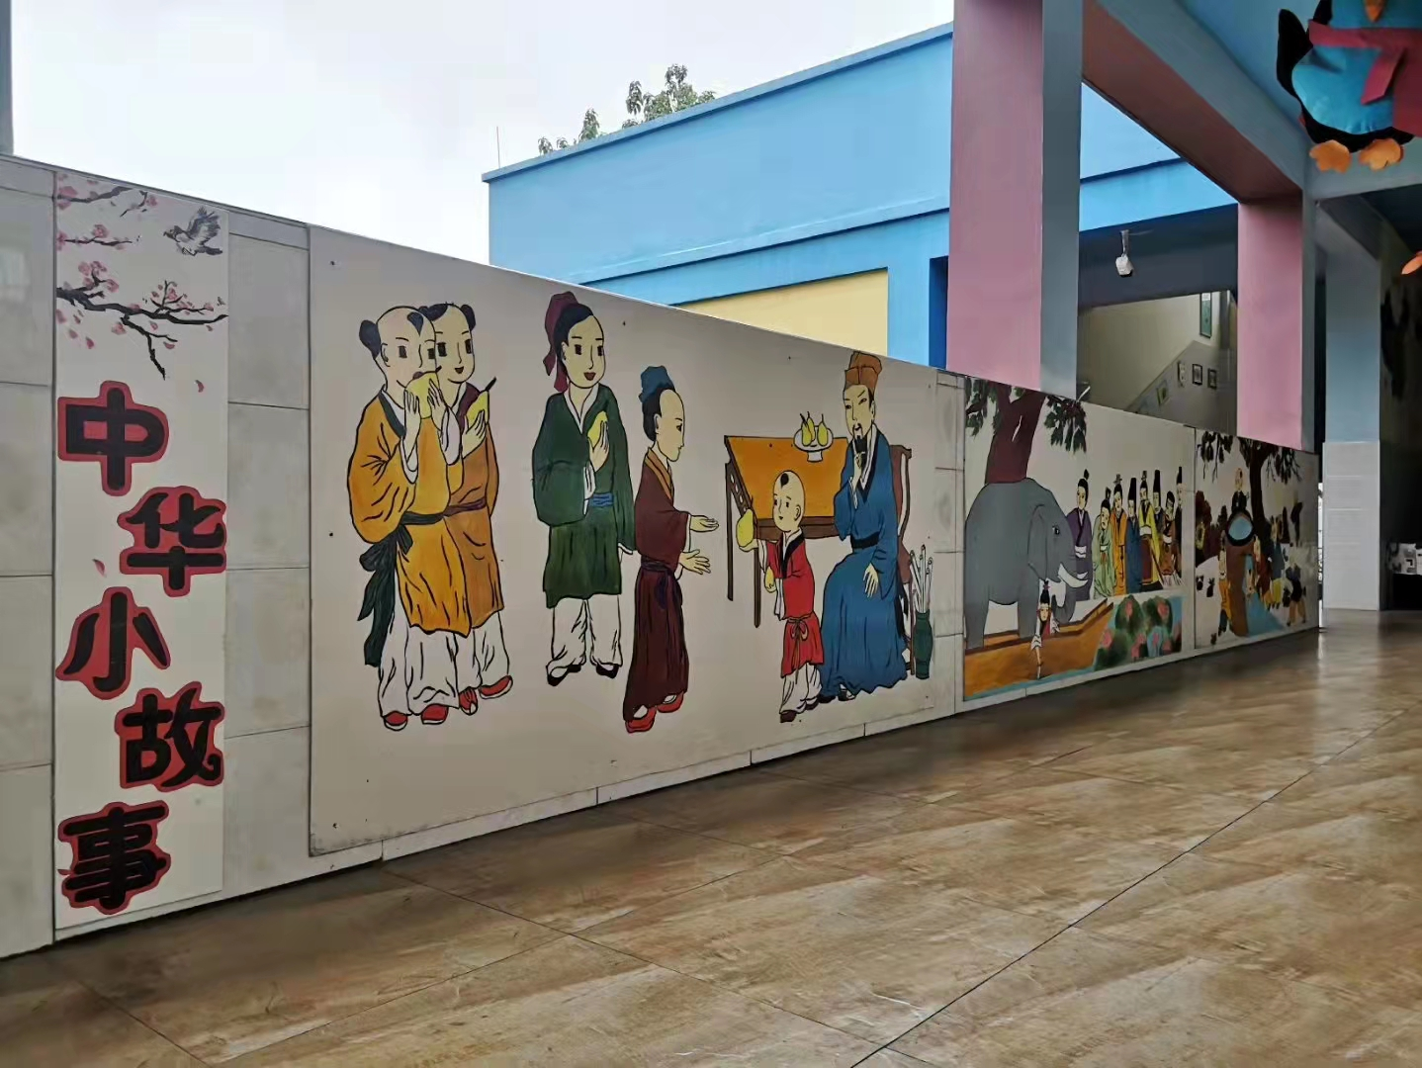
（一）幼儿园物质环境
幼儿园的物质环境指幼儿园内影响幼儿身心发展的物化形态的教育条件。
幼儿园物质环境的基本要素包括：园舍建筑、设施设备、活动场地、教学器材、玩具 学具、图书声像资料、环境布置、 学具、图书声像资料、环境布置、空间布置以及绿化等有形的东西。
输入小标题
本模板内所有图片及字体仅供参考，请根据您的实际情况进行替换或更改，并根据实际情况编辑文字内容。

Slide 5
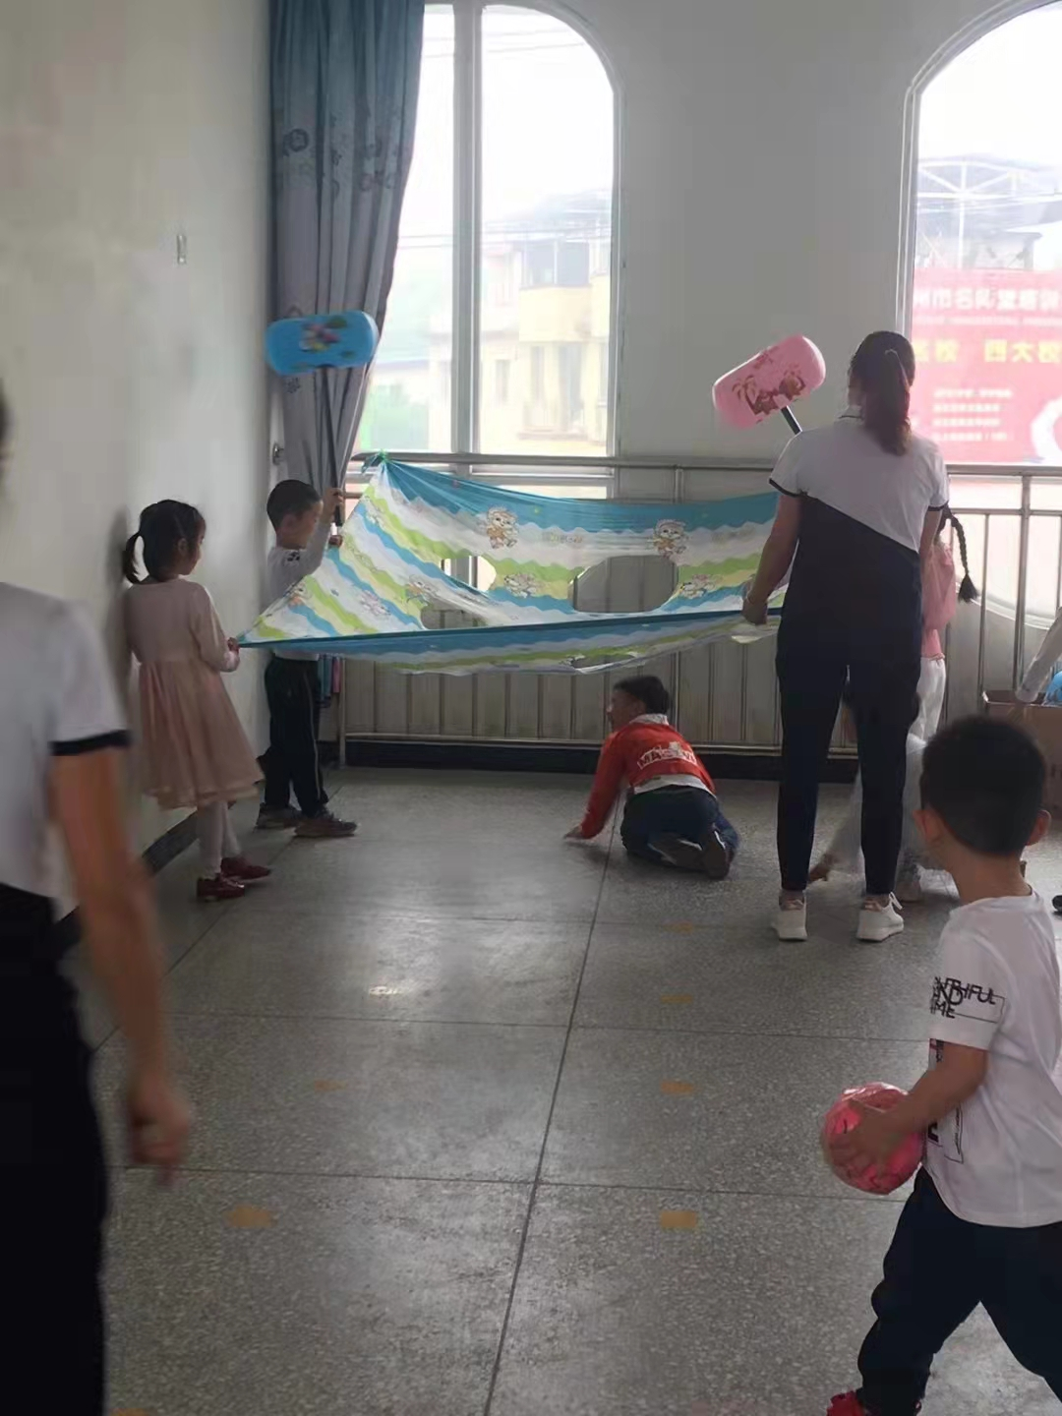
（二）幼儿园精神环境
幼儿园的精神环境主要指幼儿园的人际关系及一般的心理气氛等。具体体现在教师与幼儿、幼儿与幼儿、教师与教师间的相互作用、交往方式等方面，它是一种重要的潜在课程。
构成要素：幼儿园在一定时期内形成的大众心理、幼儿园文化、幼儿园的人际关系。可以说幼儿园精神环境包括了影响幼儿的精神状态、情绪的一切因素。
《纲要》中提出：“幼儿园教育应尊重幼儿的人格和权利，尊重幼儿身心发展的规律和学习特点”、“以关怀、接纳、尊重的态度与幼儿交往”。其目的即是要求教育者应为幼儿创设一个安全温馨、充满爱和尊重的良好心理环境。

Slide 6
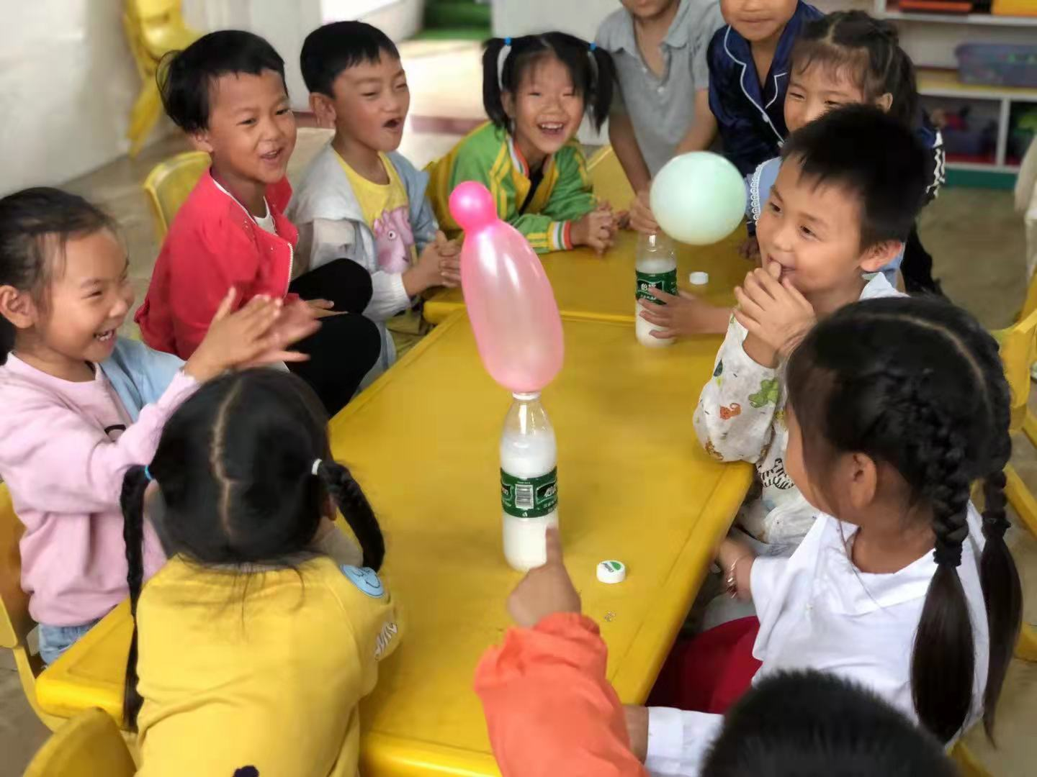
三、幼儿园环境创设的重要性
（一）活动区环境创设的目的意义
游戏中的孩子最开心、最自信、最有创造力，游戏是促进幼儿健康成长的最佳途径，没有游戏就没有美好的童年。
游戏能够让儿童学会学习、学会合作、学会积极主动地去探索、去发现。
活动区活动是幼儿按照自己的意愿进行的一种带有学习和工作性质的游戏。在区域活动中幼儿自由选择区域，自主发起、自由选择活动内容，通过与材料、伙伴、教师的相互作用而获得各方面的经验，实现自身的发展。活动区有其独特的教育功能和教育价值，是落实教育目标的有效途径。

Slide 7
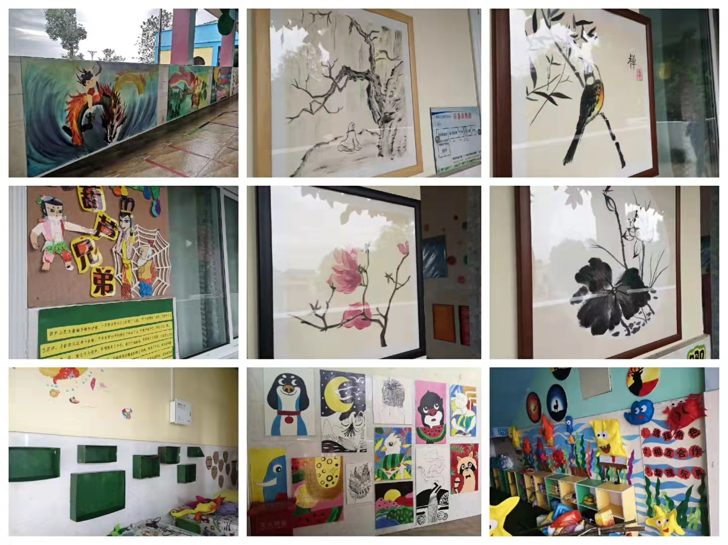
（二）环境是最佳的“记录”之一
我们的学前学校的墙壁会说话，也有记录作用，利用墙壁的空间暂时或永久地展示幼儿及成人的生活。”（马吉拉奇）
在瑞吉欧教师眼中，环境就像一个“会运动的生命体”，和幼儿的身心发展一样，它也会随幼儿的心智变化而改变。这就要求幼儿能与环境材料进行“对话”。
教师的做法是：幼儿园不能有一处无用的空间；减少无用的空间，尽可能利用所有的空间资源，大到活动区域、草坪，小到门厅、拐角、 盥洗室的镜子、水龙头都能吸引幼儿的注意，孩子们走到哪里，哪里就成为激发他潜力的资源。

Slide 8
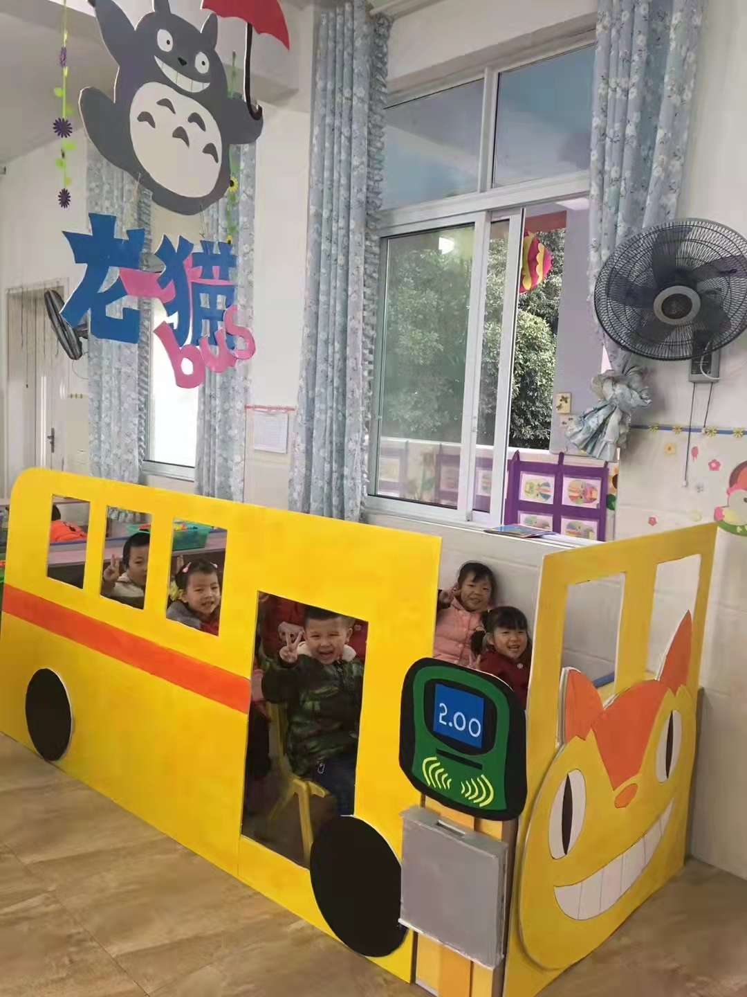
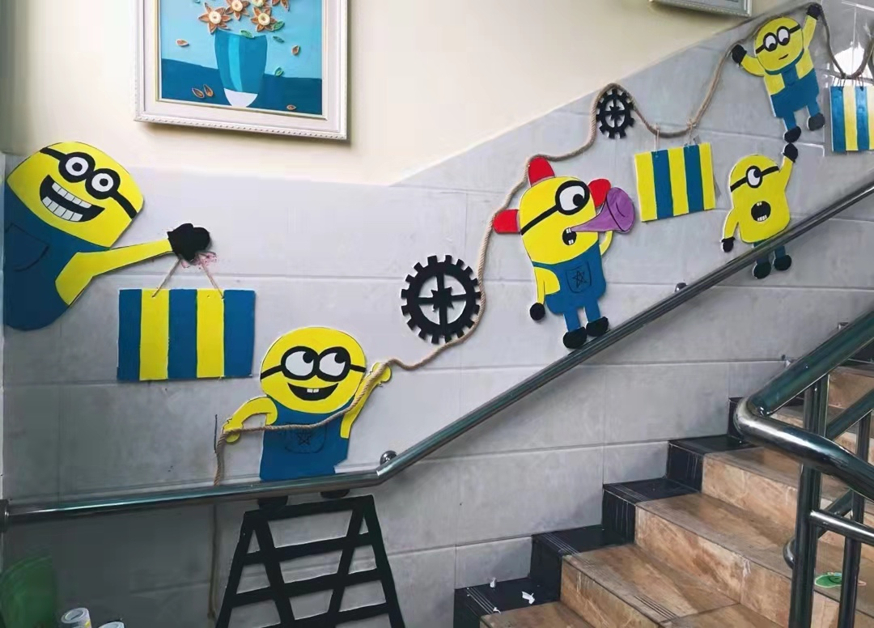
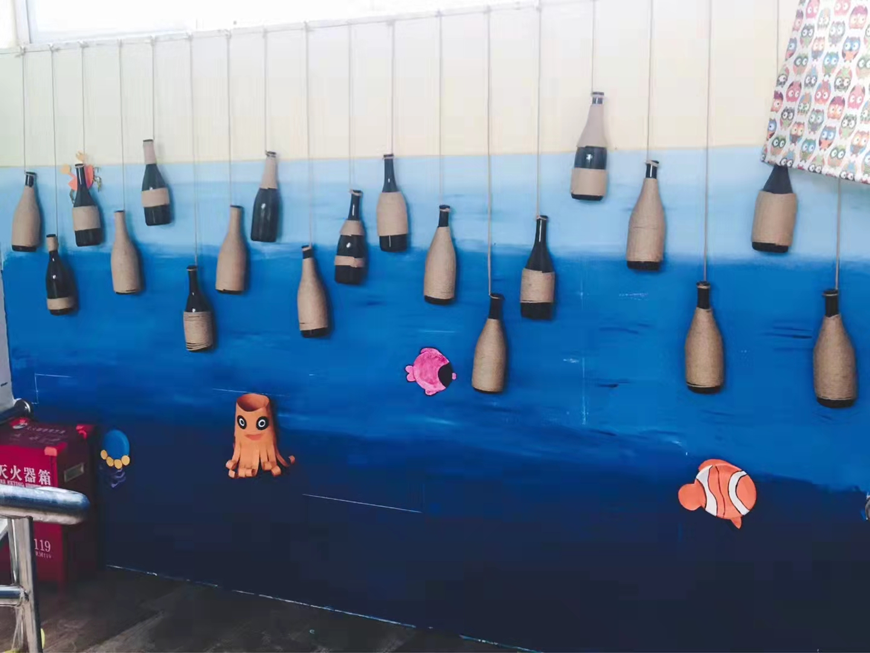
四、幼儿园环境创设的基本原则
（一）安全性原则
安全的幼儿园环境是适合幼儿发展的必备条件，只有在安全的环境里，幼儿的生命健康才能获得保障，才有可能获得自由、快乐的发展。

Slide 9
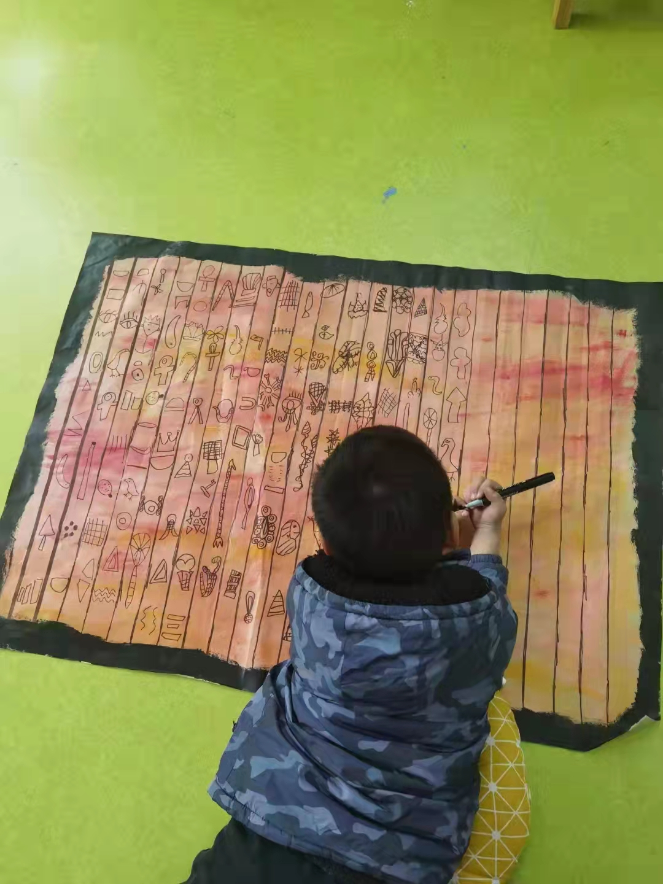
（二）适宜性原则
适宜性原则是指幼儿园环境创设要符合幼儿的年龄特征及身心健康发展的需要，促进每个幼儿全面、和谐地发展。
“发展”是幼儿阶段的第一要务，幼儿园的所有物质条件都要从保障与促进幼儿身心健康发展出发，要与幼儿发展水平、年龄特点、兴趣爱好、个性特征等相互匹配、同步、协调，要能满足幼儿全面发展的需要。

Slide 10
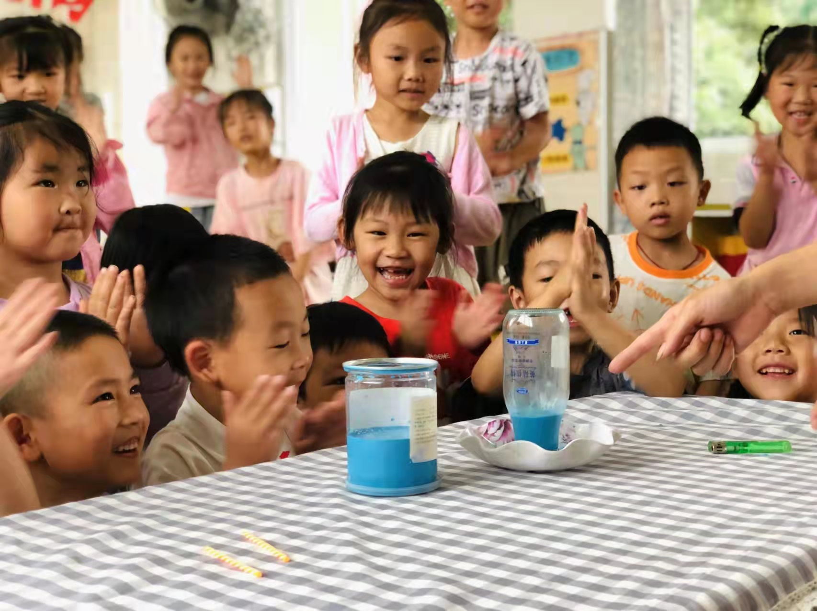
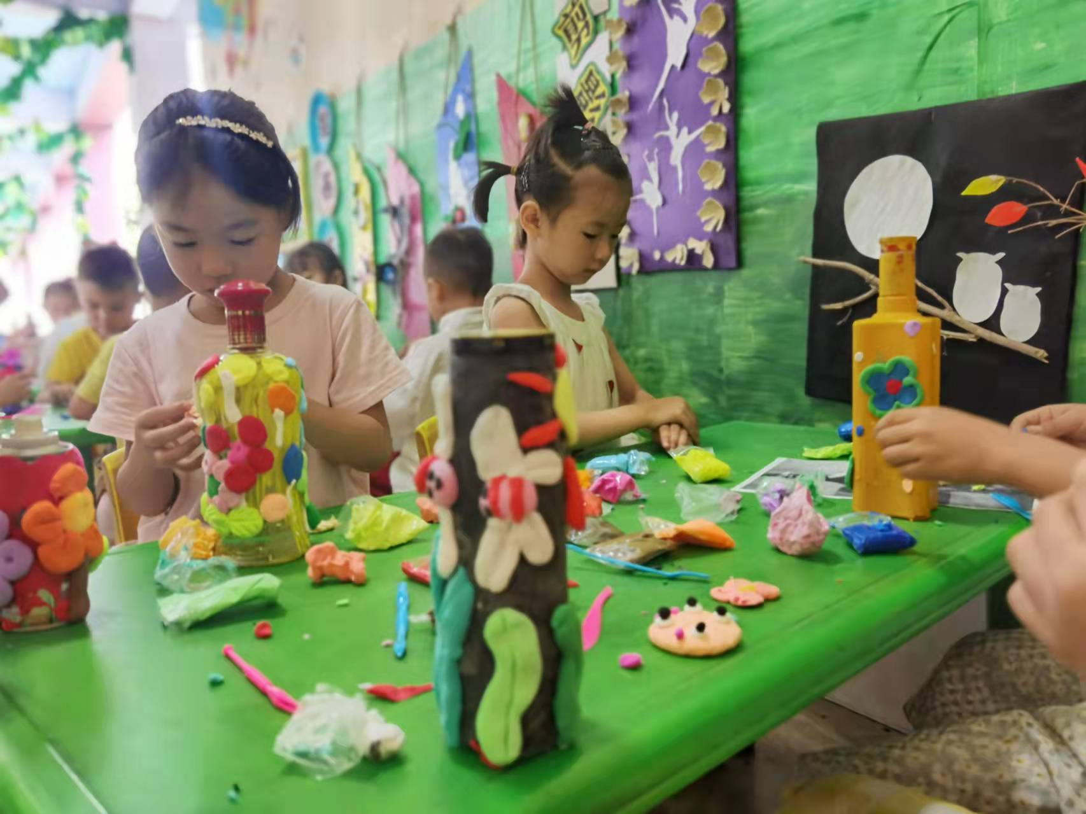
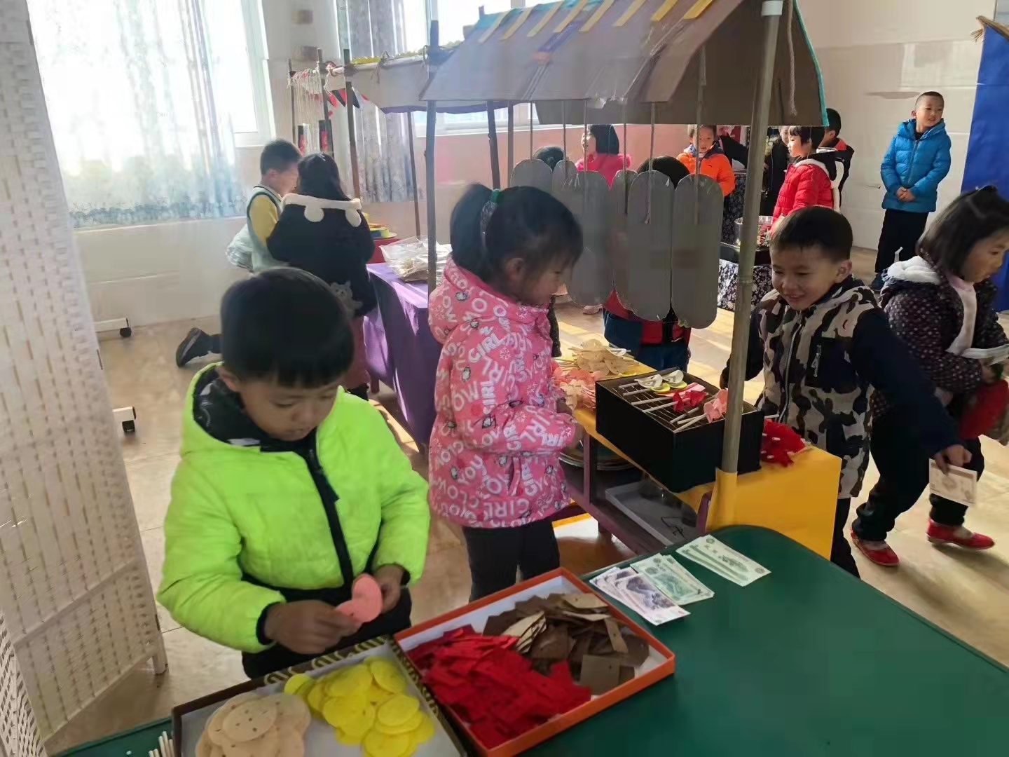

Slide 11
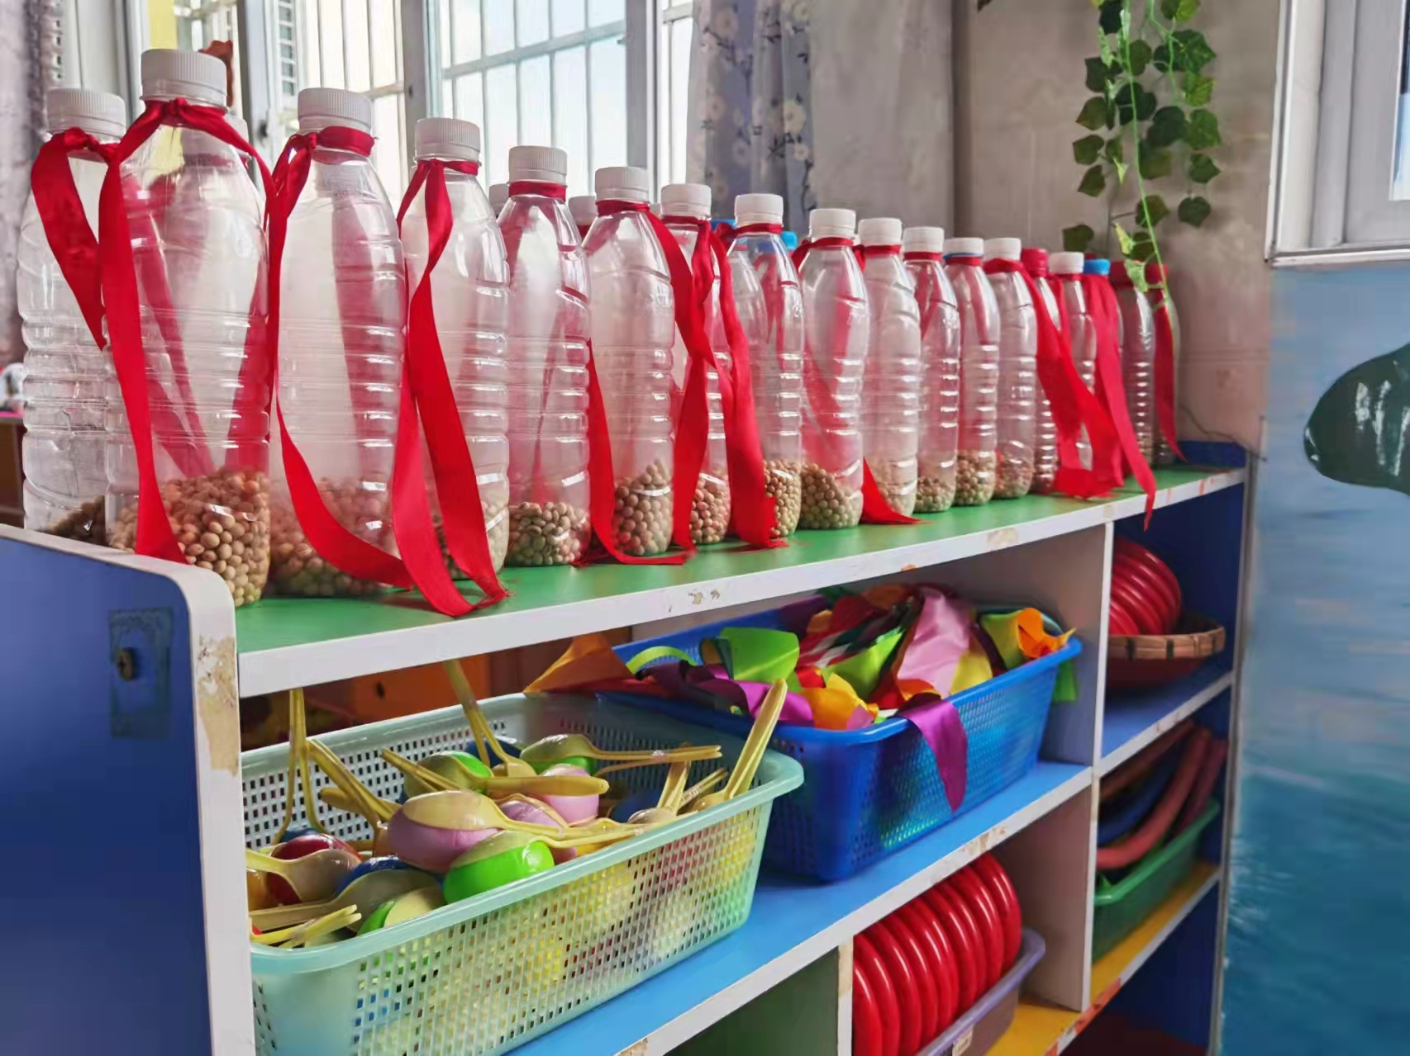
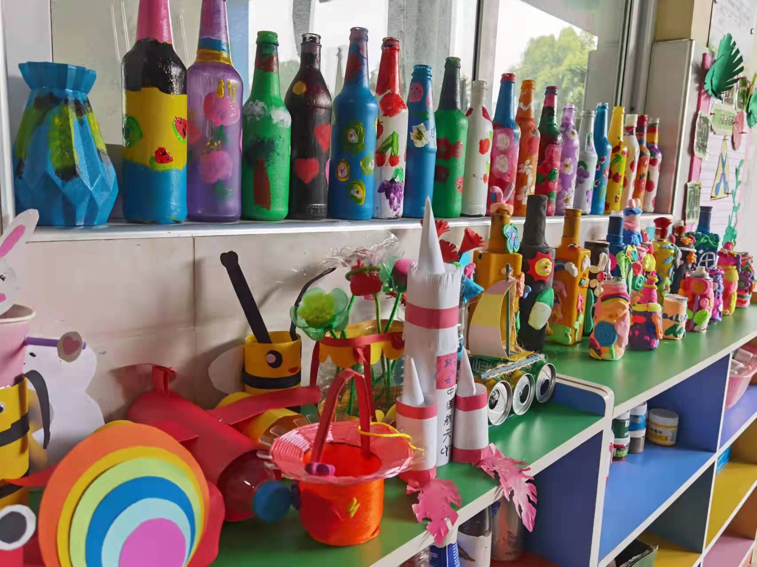
（三）自主性原则
幼儿是环境的主人，也是幼儿园一切环境设计的出发点和服务对象。幼儿园环境的创设应尊重幼儿在环境中的设计、支配、管理的主体地位。强调幼儿在环境创设与使用中的主体地位以及幼儿在环境创设中的自主性、能动性和创造性。
（四）丰富性原则
幼儿园要为全体幼儿提供足够的、多种多样的可供获取丰富的知识信息、情感体验以及活动技能等富含教育价值的物质条件。做到“没有一处无用的环境”。实现立体的空间利用、创设多样的活动区域、提供丰富的活动材料。

Slide 12
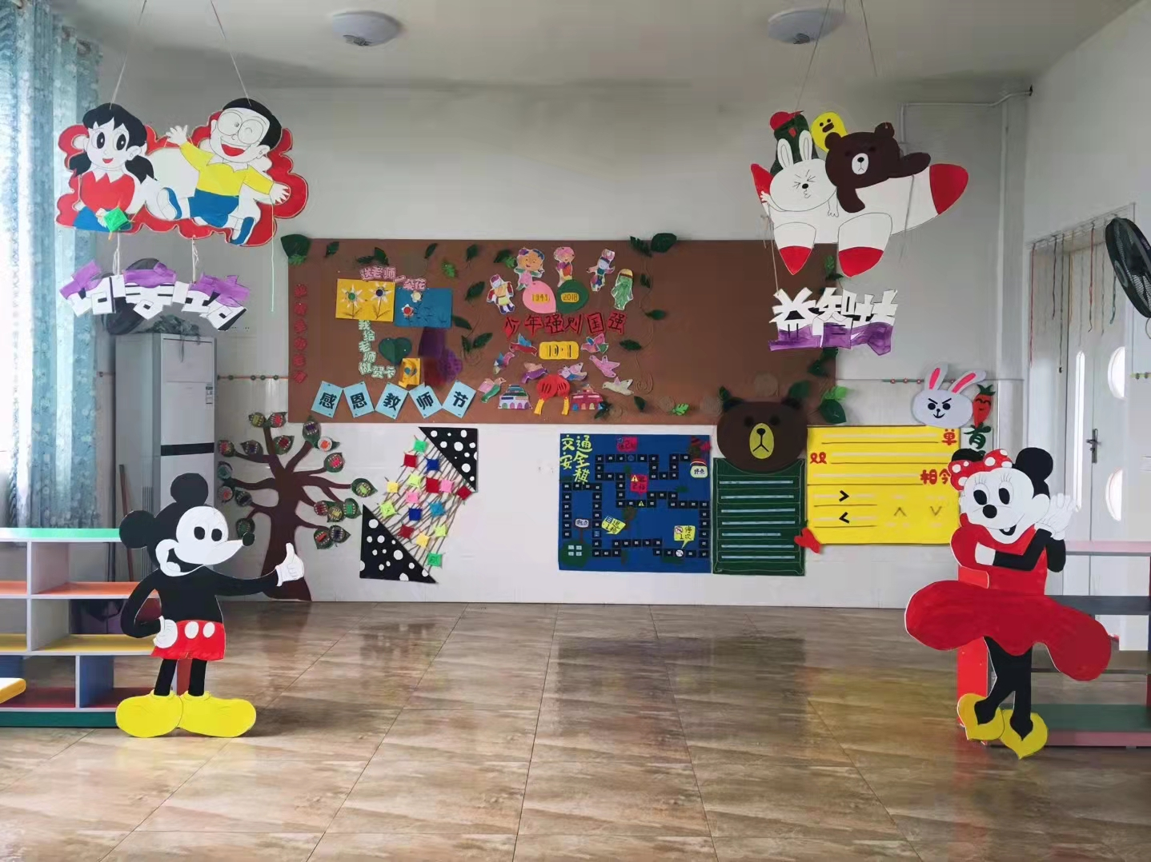
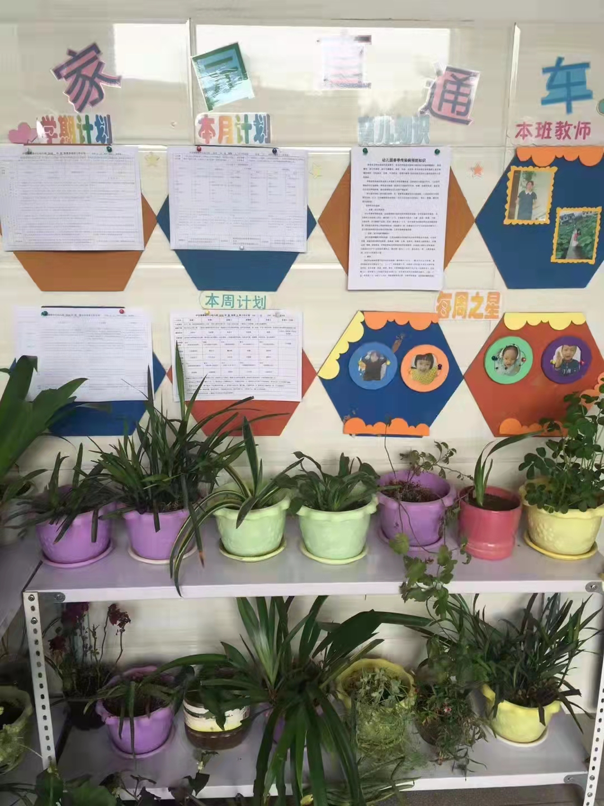
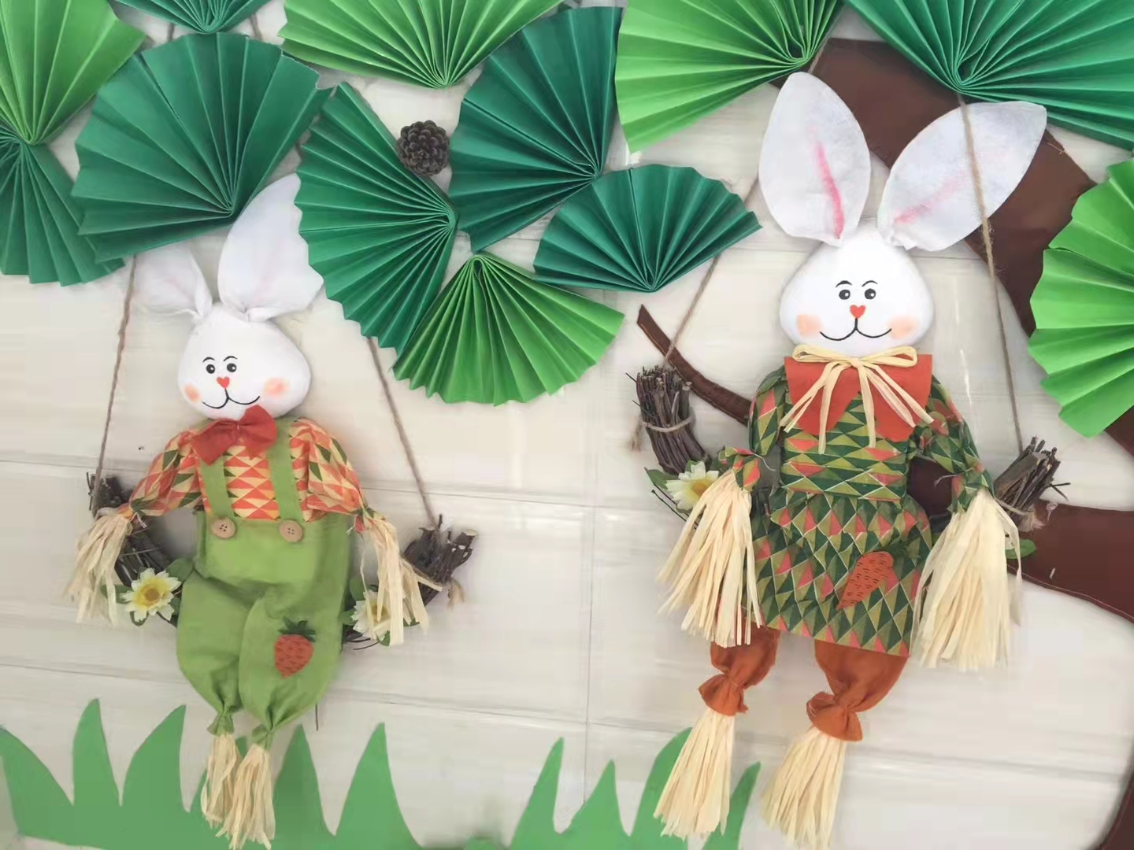
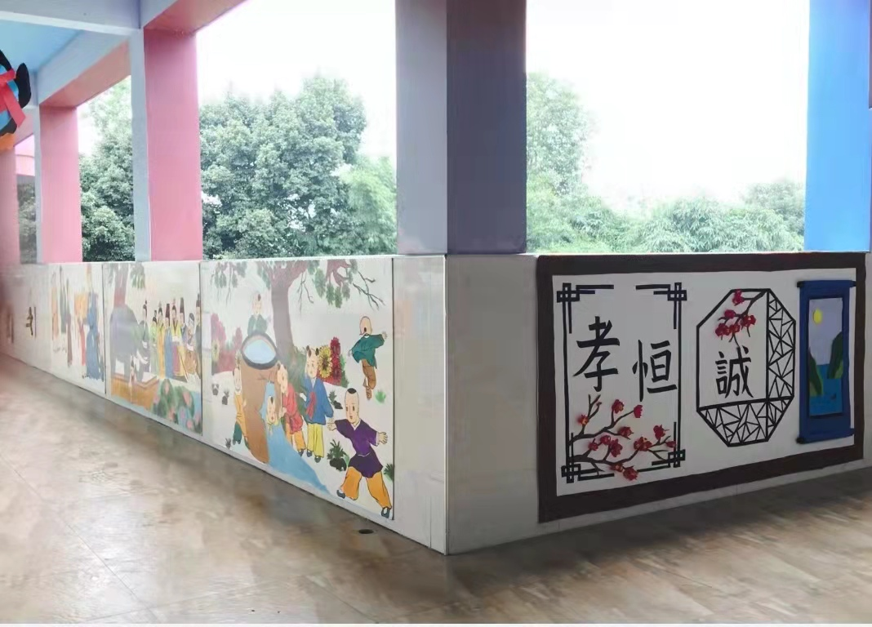
空间的丰富性

Slide 13
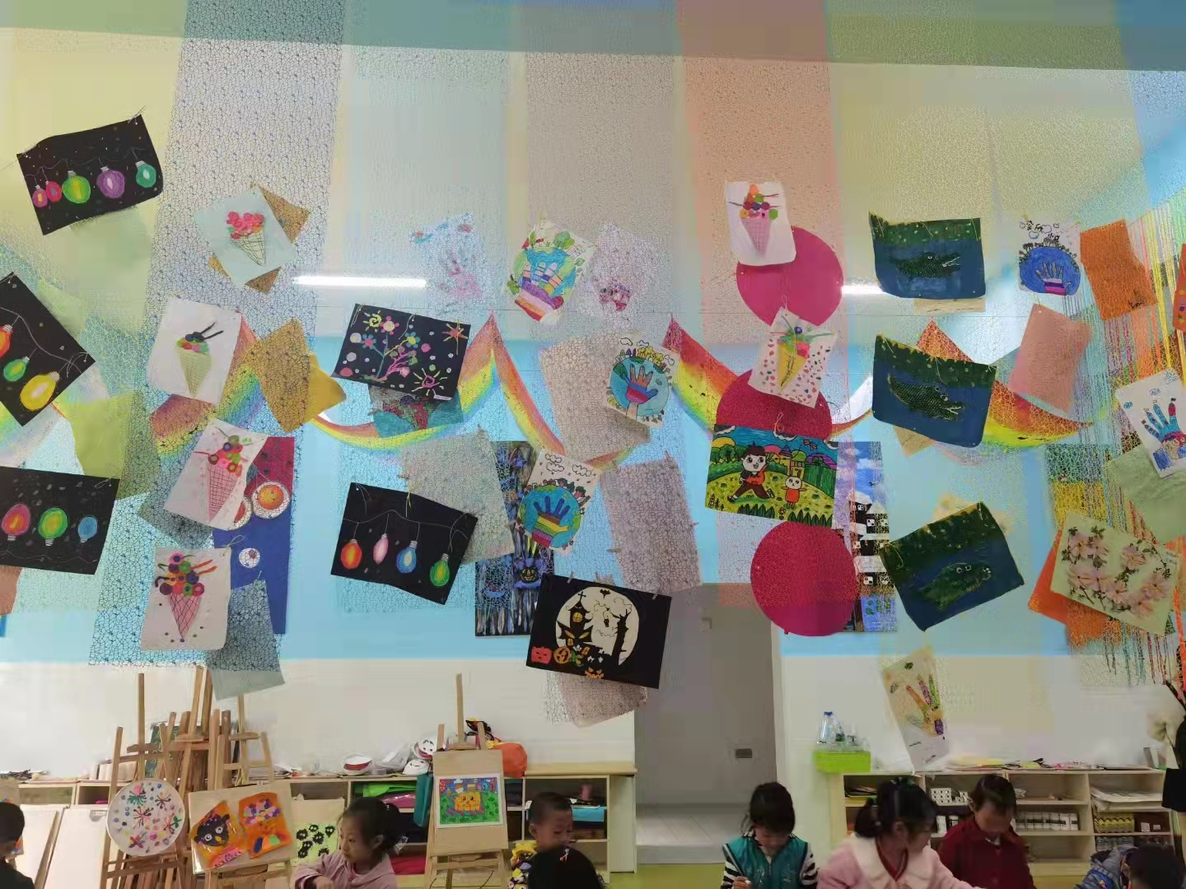
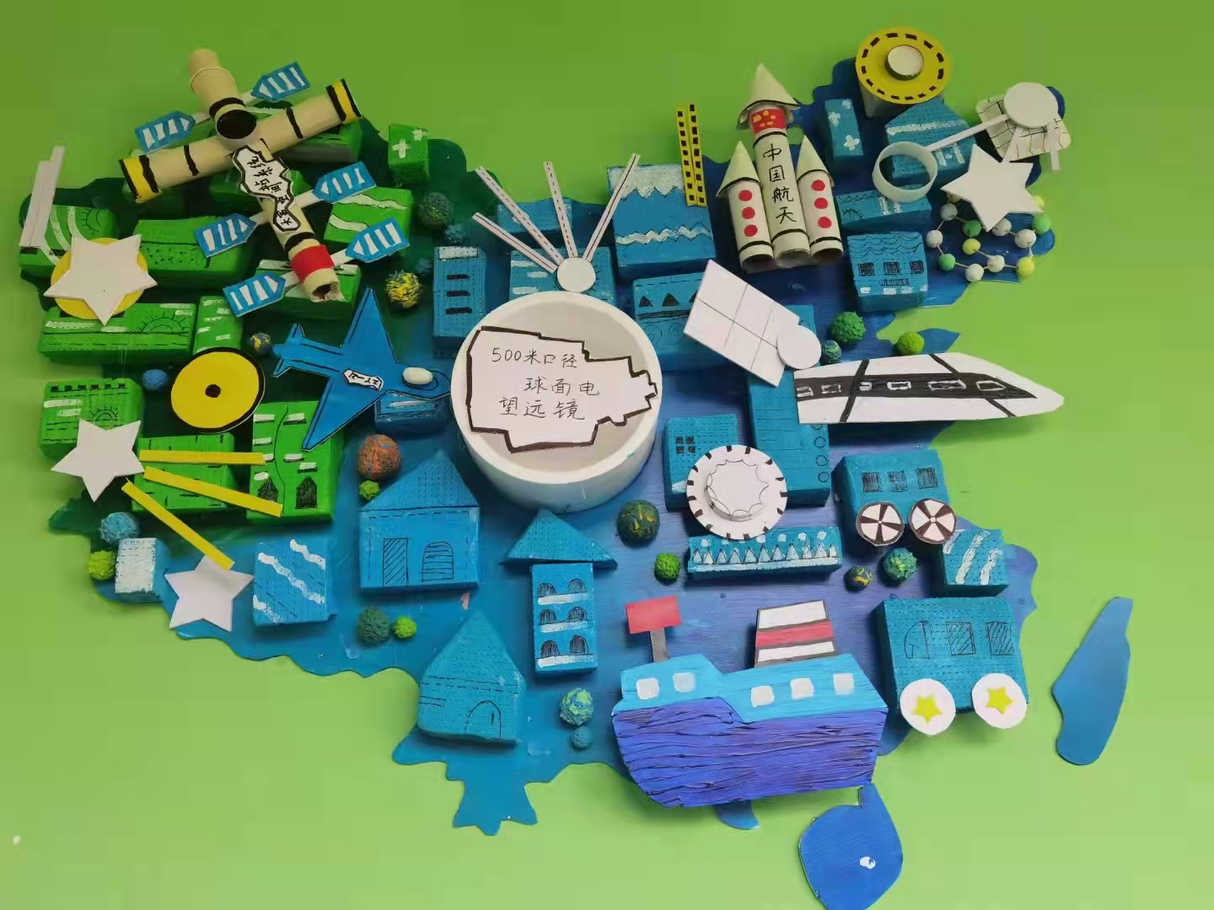
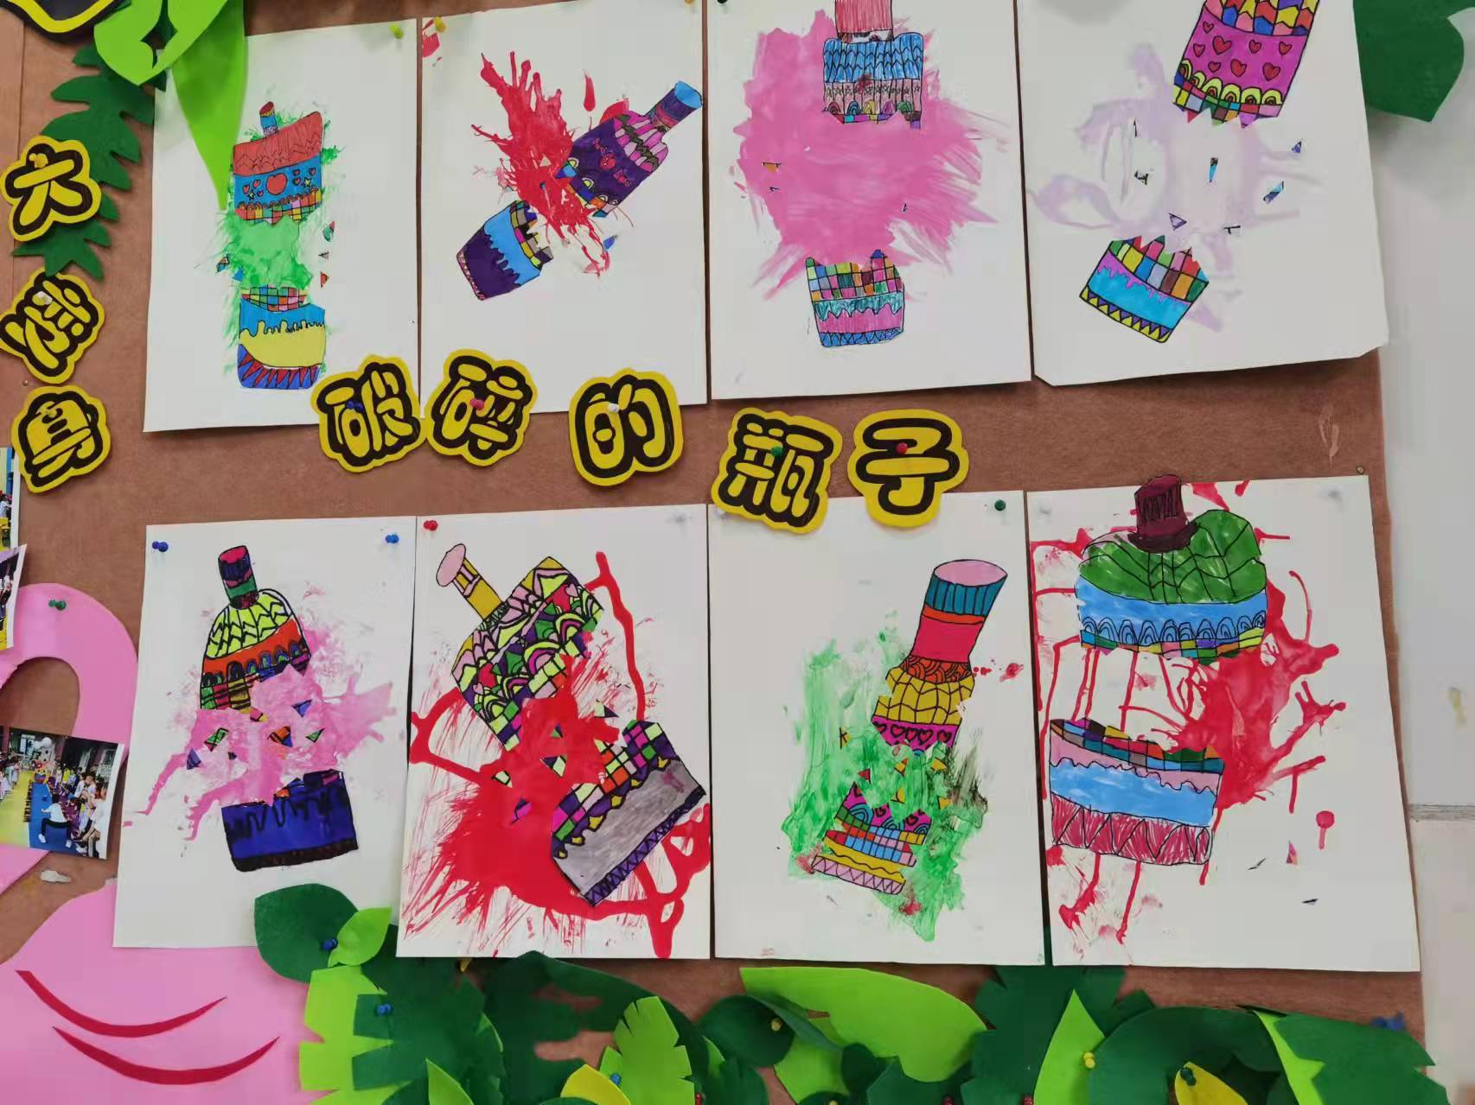
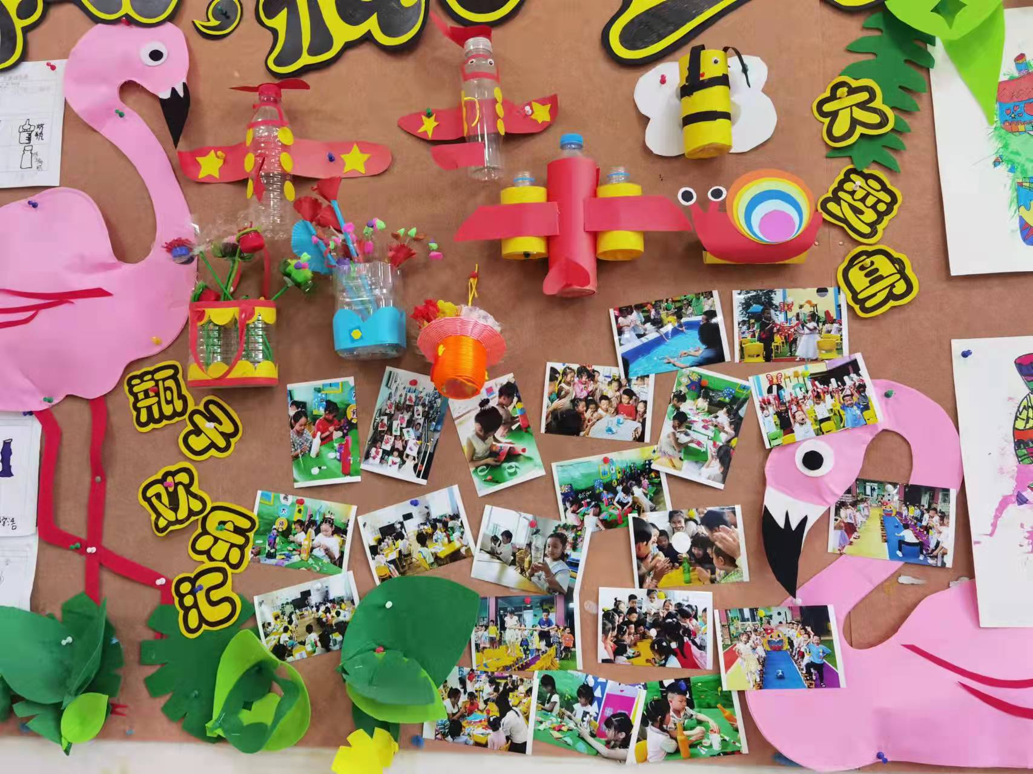
内容的丰富性

Slide 14
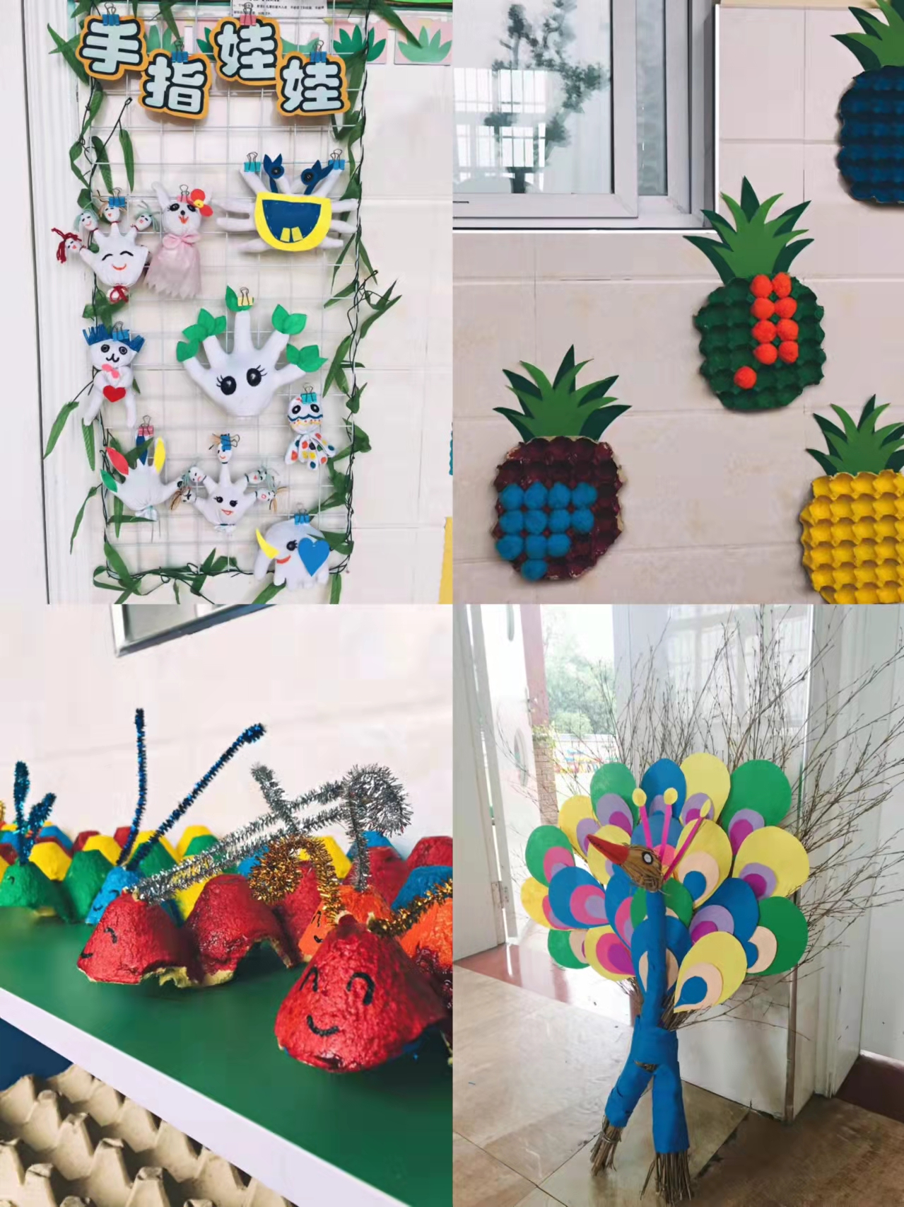
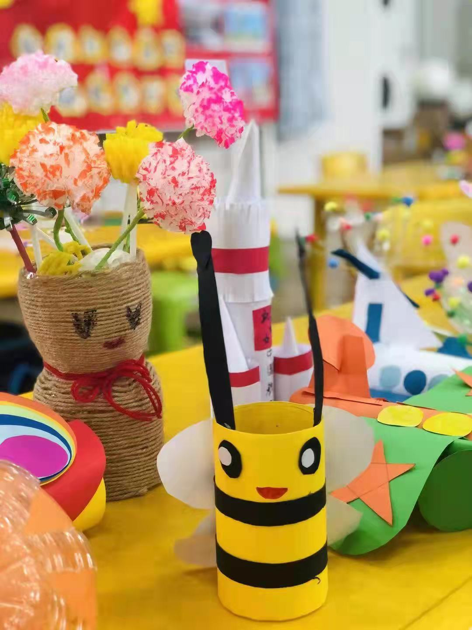
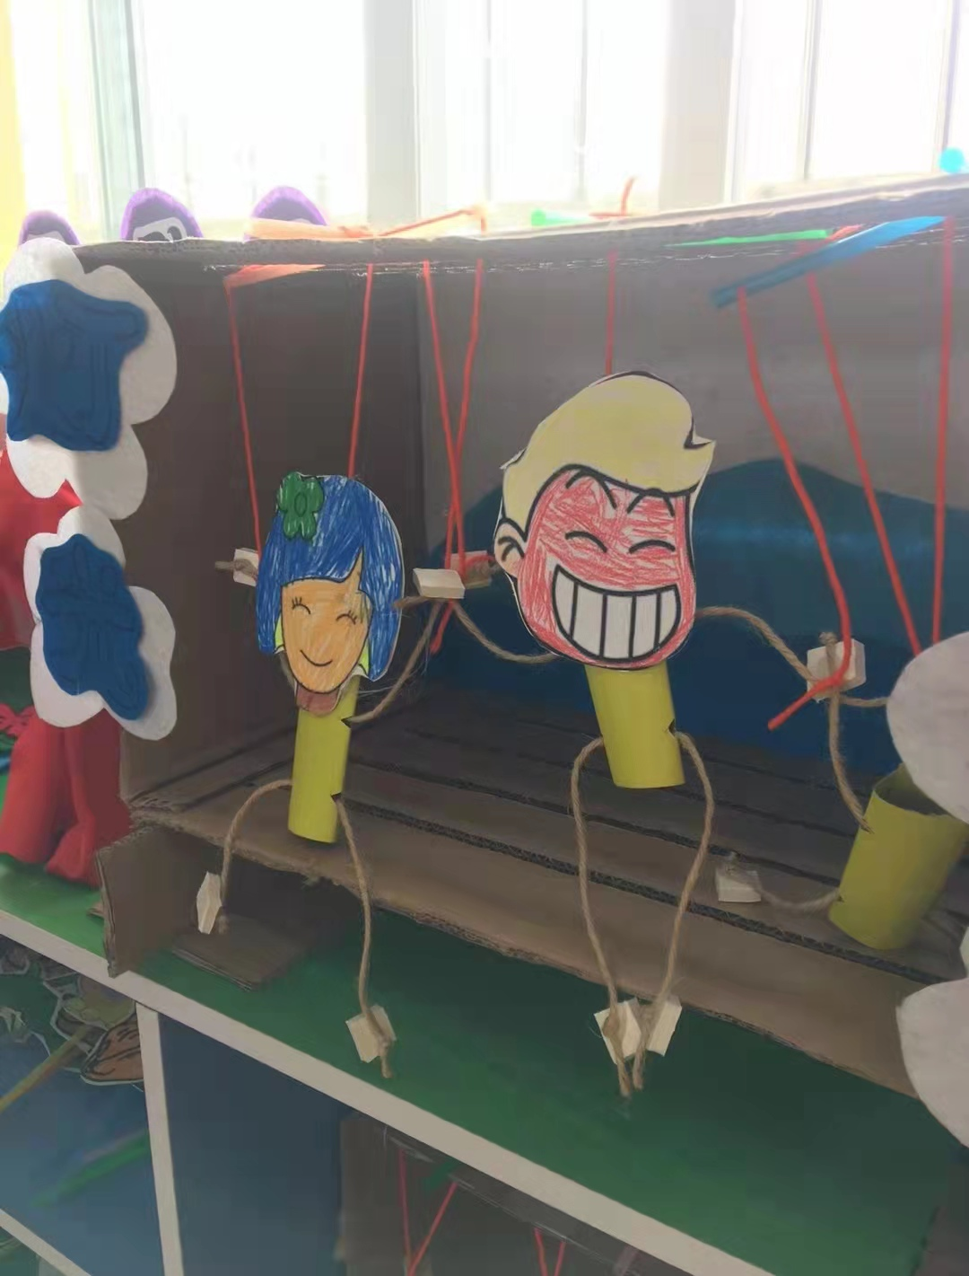
材料的丰富性

Slide 15
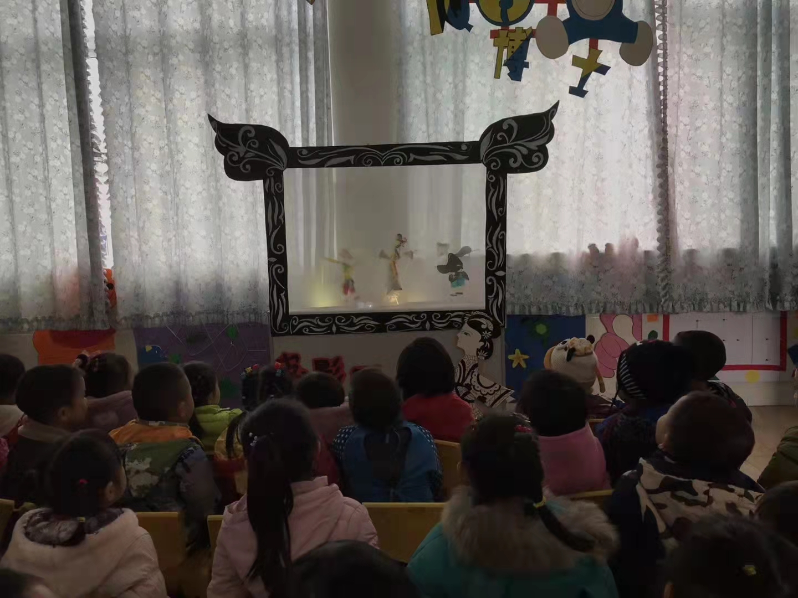
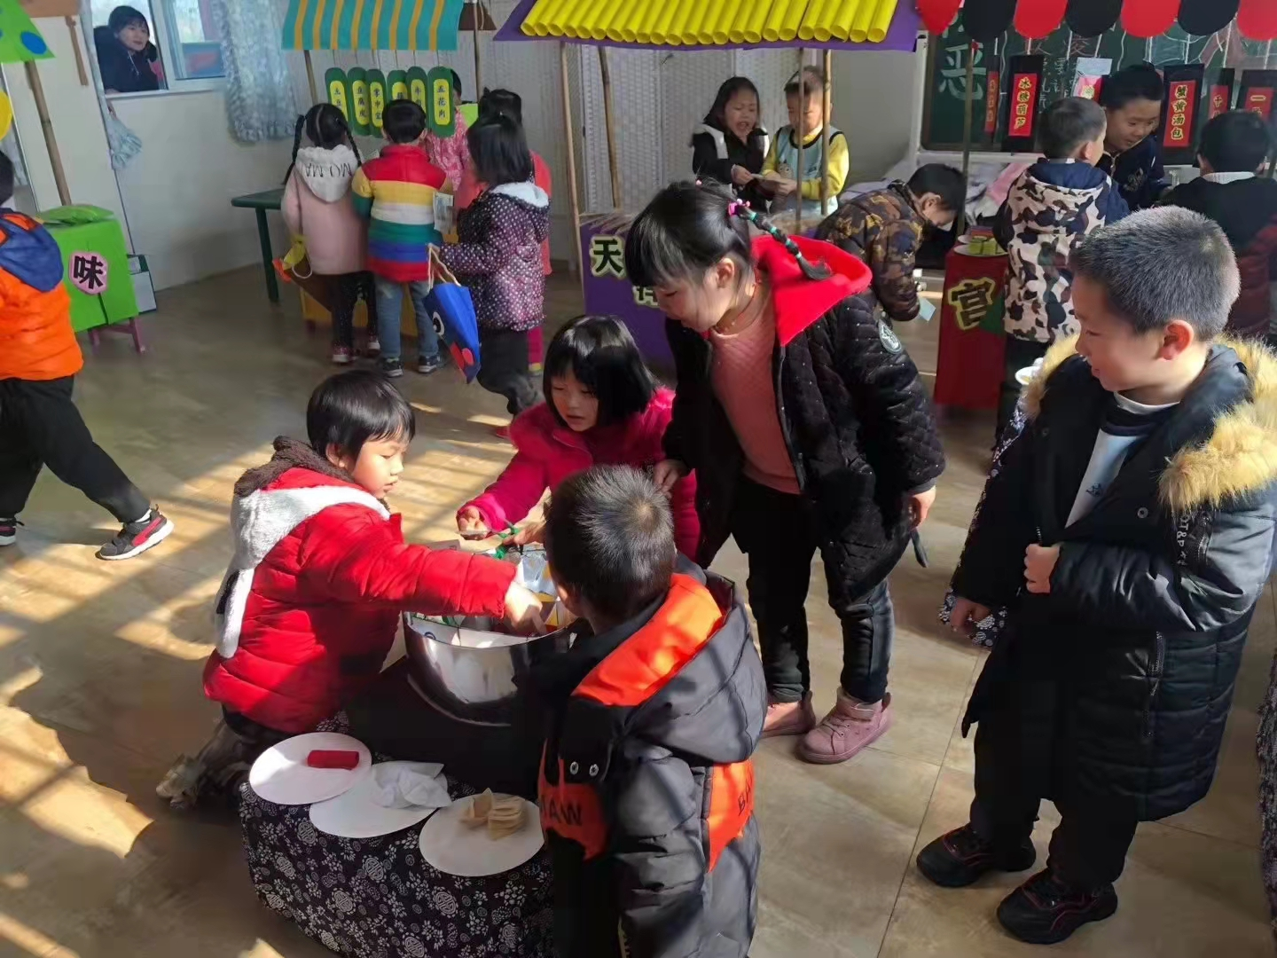
五、幼儿园主题活动的环境创设

Slide 16
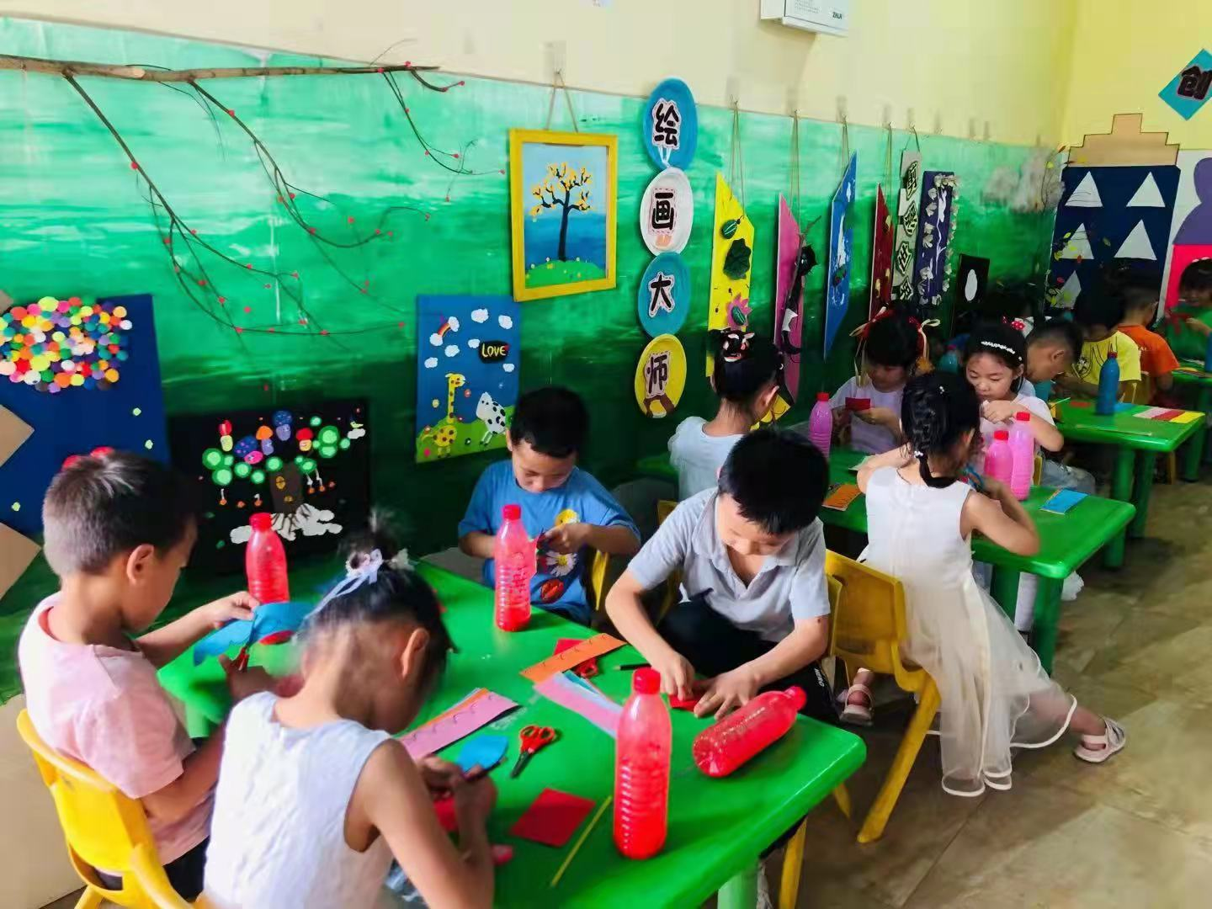
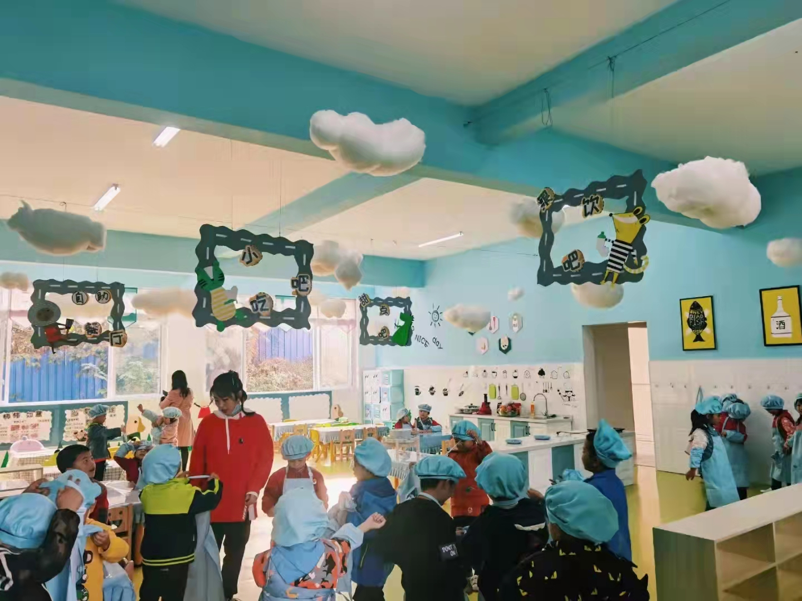
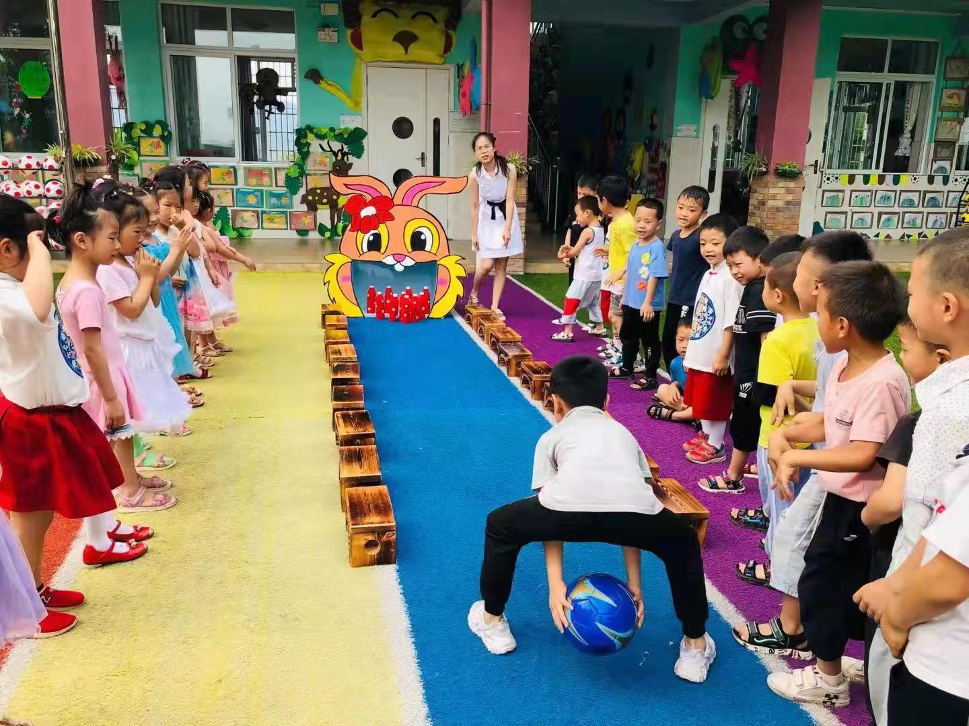
基本活动区域

Slide 17
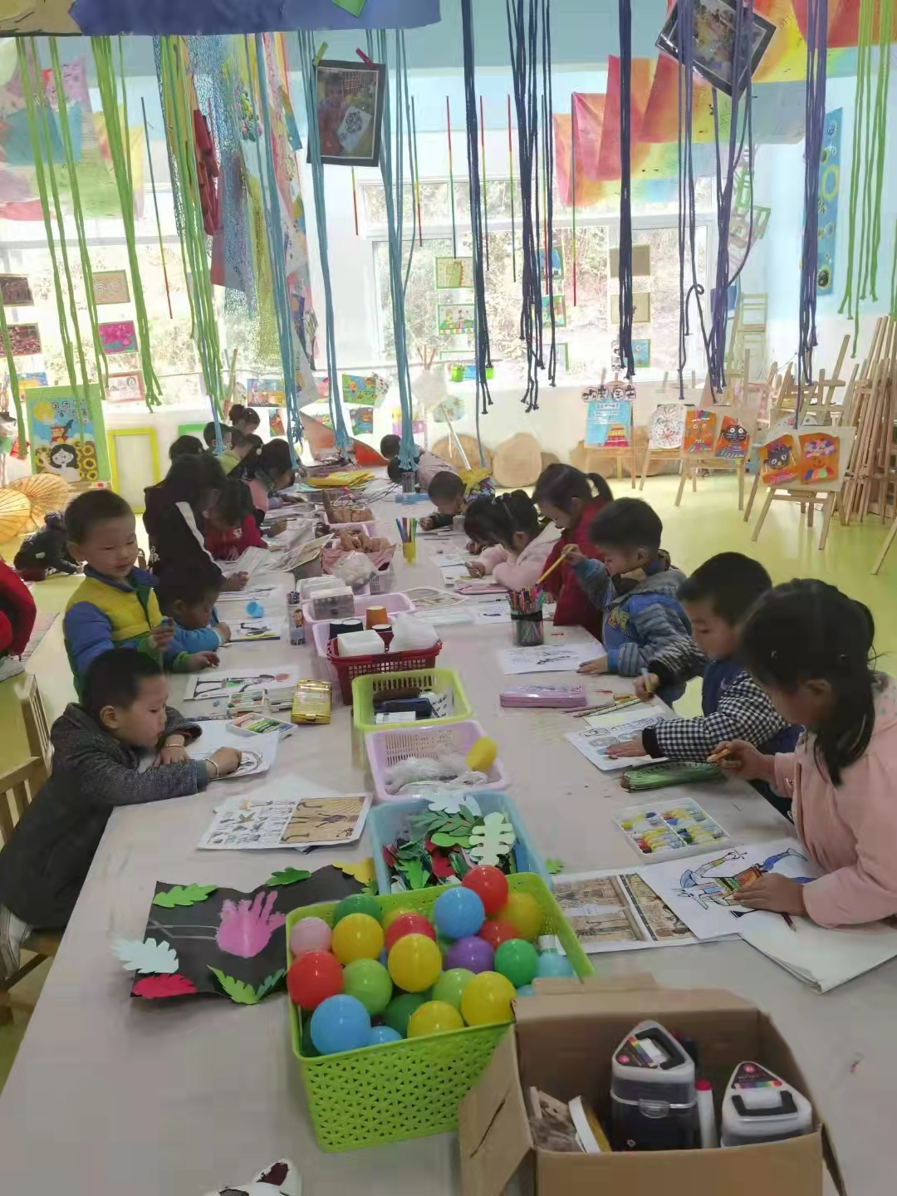
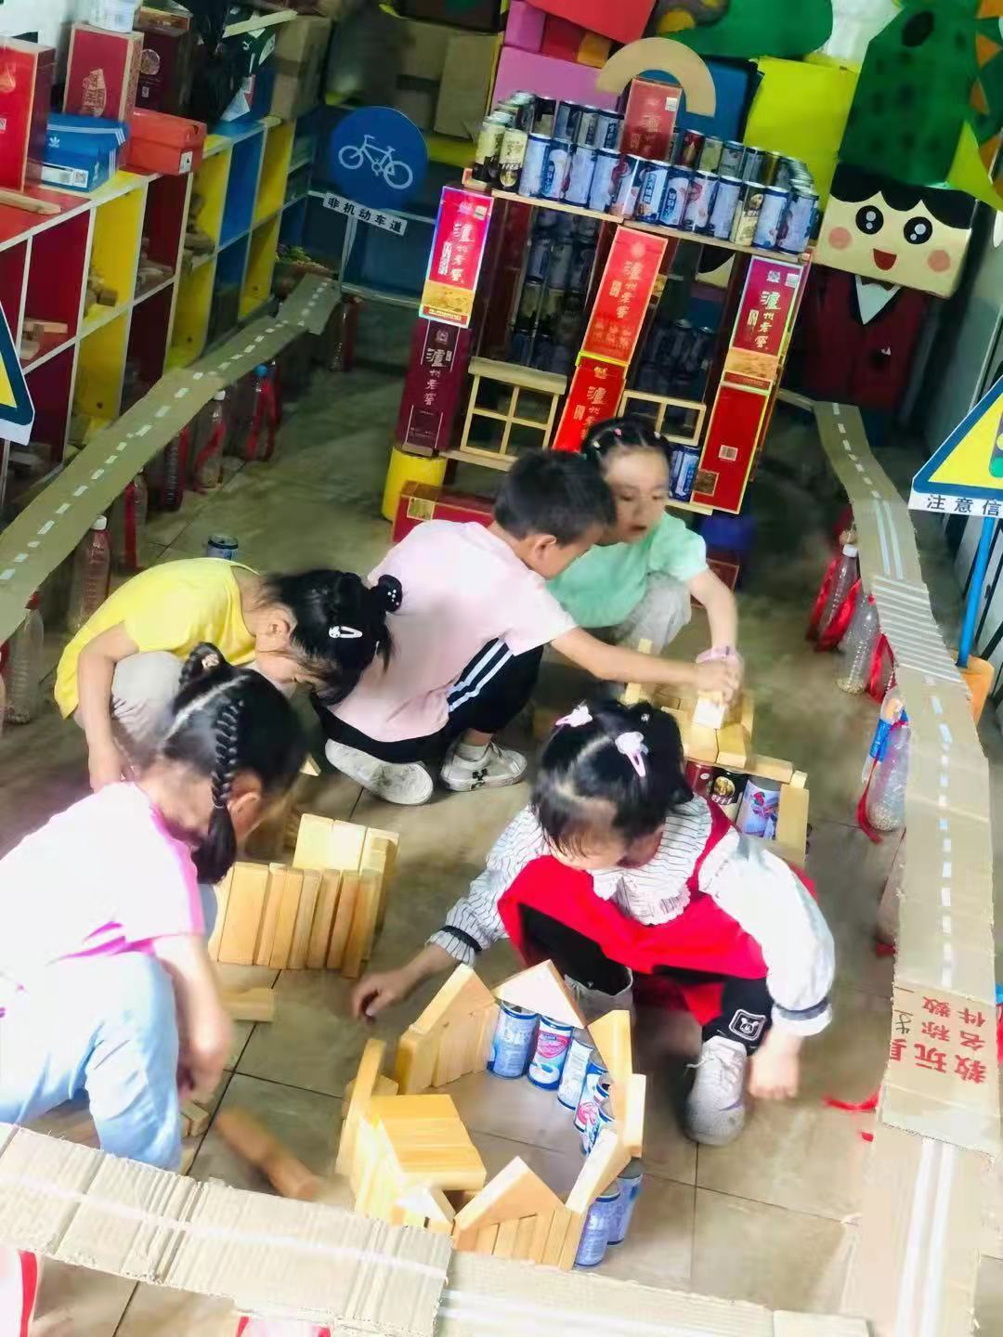
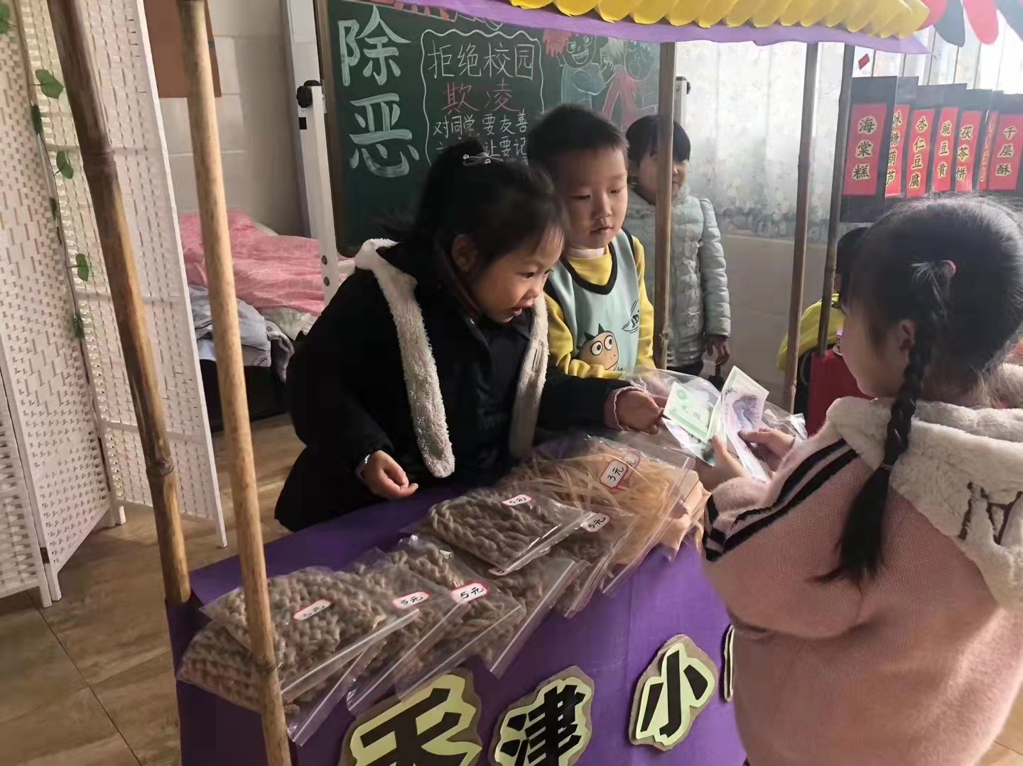
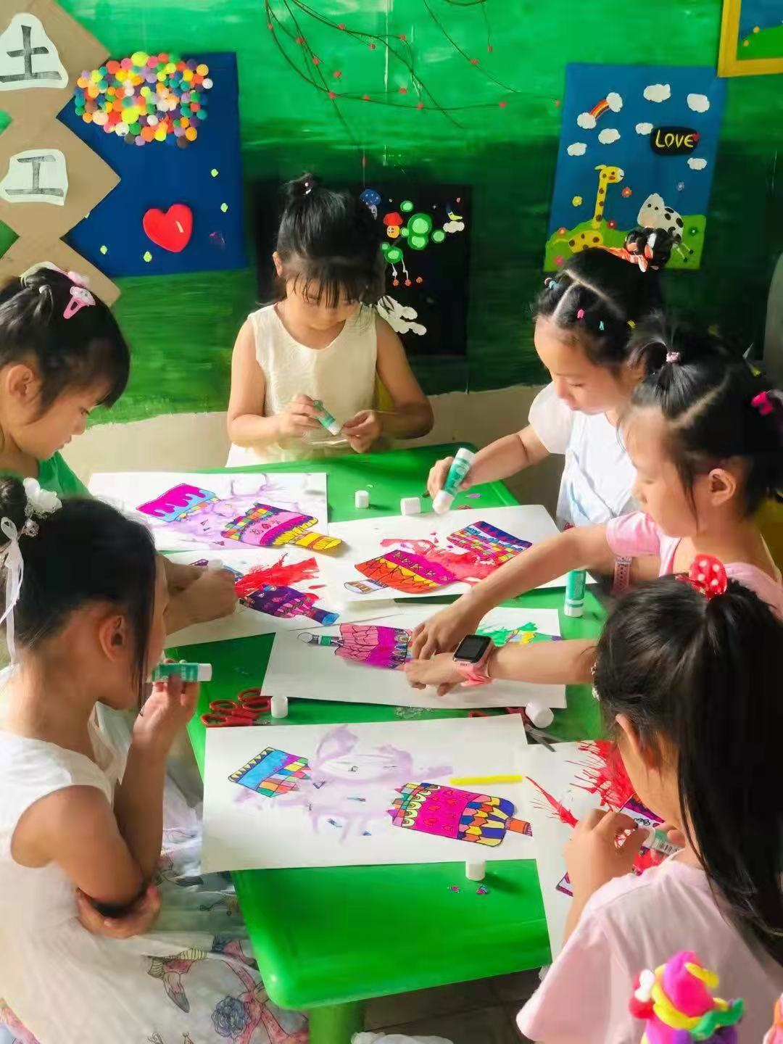
角色区创设要求及特点：互动多、热闹、宽敞。
阅读区创设要求及特点：相对独立、光线明亮、安静、舒适
建构区创设要求及特点：宽敞、互动较多
益智操作区创设要求及特点：相对独立、较安静
美工区创设要求及特点：光线明亮、较安静、有操作台

Slide 18
区 域 活 动

Slide 19
一、什么叫区域活动？
区域活动是教师根据幼儿的兴趣和发展的需要，在幼儿园中为幼儿设置一定的教育环境即区域，让幼儿通过主动活动来学习，从而促进幼儿身心和谐全面发展。
概括而言，区域活动是指教师根据幼儿的发展现状和发展目标，创设丰富有趣的、多样性的学习环境（活动区），提供有深度有层次的活动材料，幼儿根据自己的兴趣和能力，自愿地选择活动材料，在环境中有效、系统的进行活动，从而得到全面发展。

Slide 20
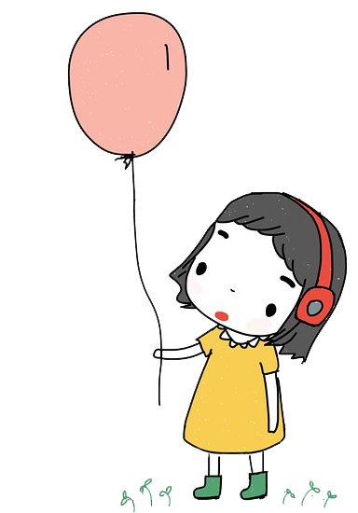
二、区域活动与集体活动的区别
区域活动可以更好照顾幼儿个别差异，促进个性化学习与探索；但区域活动有时效率比较低，容易成为一种没有目标的日复一日的重复性“玩耍”。
集体活动效率比较高，有比较明确的教育目标；但是集体活动对幼儿个别差异照顾不够，由于单位时间的限制，容易使一些操作活动不充分，甚至出现“有操作无探索”现象。
二者是互补关系。区域丰富了儿童的经验，是顺利开展集体教育活动的“温床”；集体教育活动又能提升和巩固儿童的知识经验。

Slide 21
三、区域活动中教师的指导内容
游戏前：
1.提供适宜的游戏材料 2.孩子、家长、教师共同准备半成品材料。3.把材料放于孩子的视线范围之内。4.孩子可与教师共同商讨材料的摆放位。
游戏中：
教师要学会慢下脚步去聆听、去思考。
当我们决定教什么或让儿童做什么的时候，最重要的依据不是我们想干什么，而是儿童想干什么和能做什么或想获得什么？我们必须真切的关注儿童的需要和可能。
游戏后：
补充完善游戏材料
回顾孩子的游戏情景，分析儿童需求和发展点，做以评价。

Slide 22
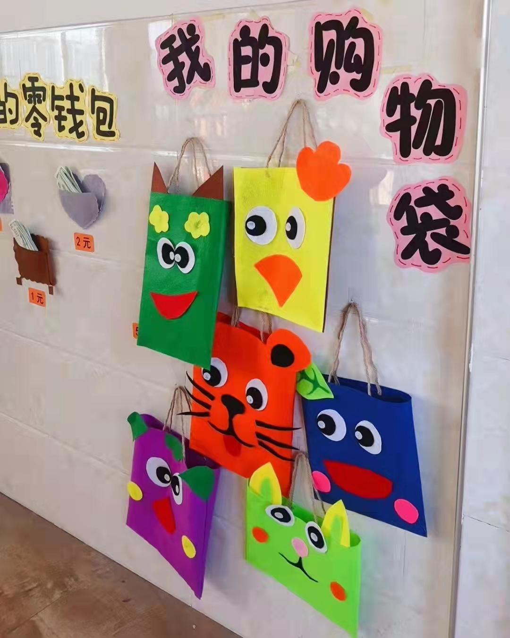
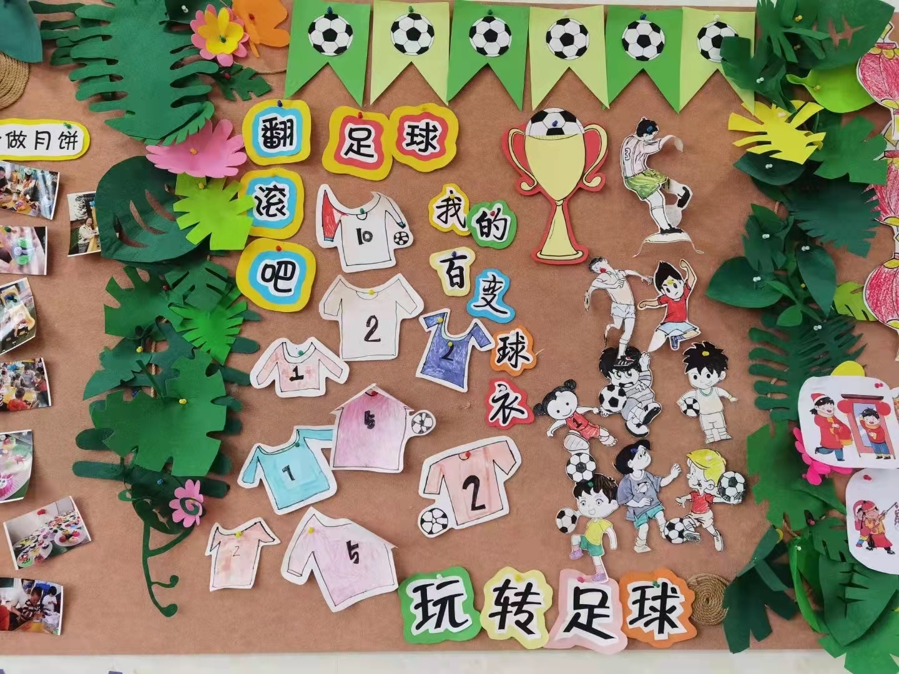
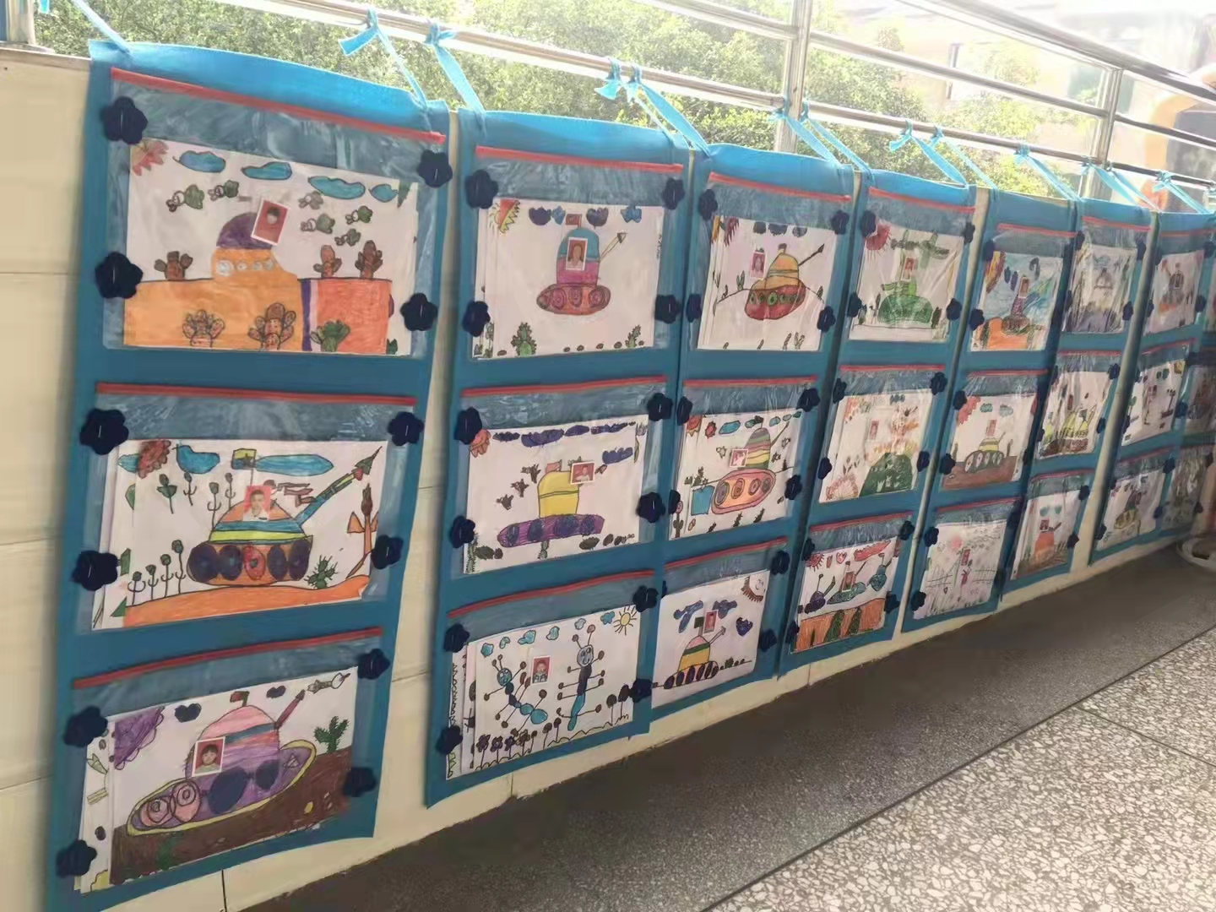
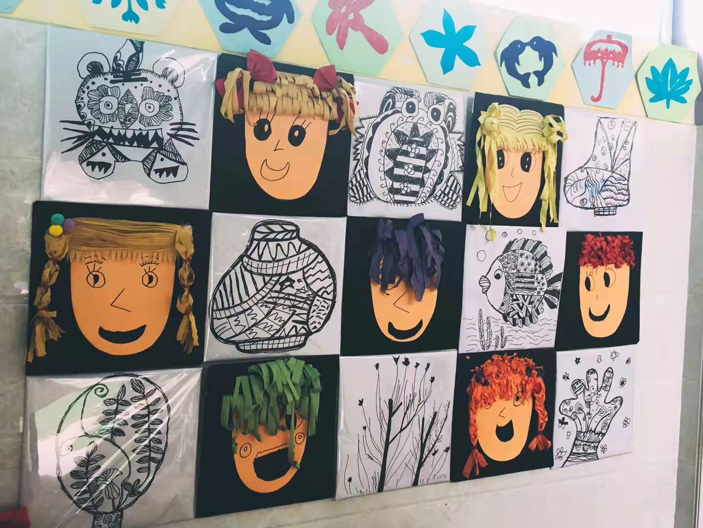
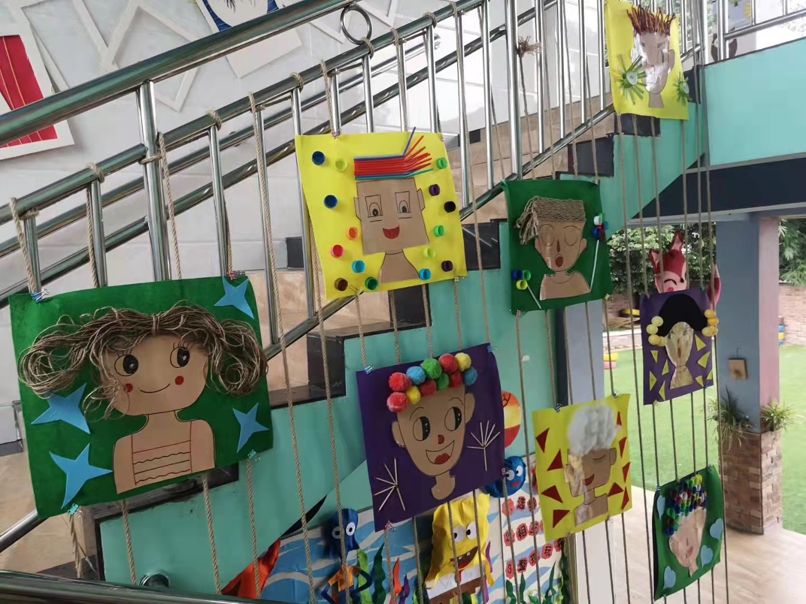
幼儿作品及作品呈现的方式

Slide 23
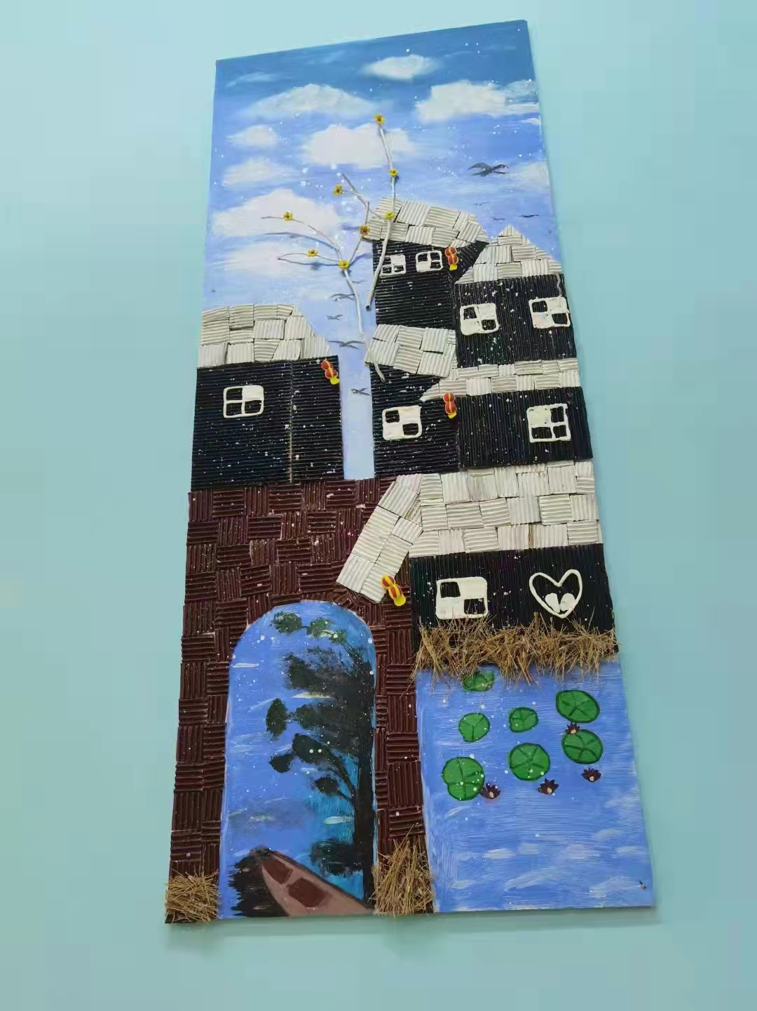
四、区域活动中教师的教育指导策略
幼儿区域活动的教育指导策略可以分为三大类：
（一） 以教师自身为影响媒介 以自身为影响媒介的教育指导是指在教师亲身介入幼儿区域活动过程，并对幼儿直接施加教育影响的指导策略。
（二） 以活动材料为影响媒介
除了以自身为媒介去指导幼儿区域活动以外，教师还可以通过提供或改变设备与材料的方法来影响幼儿，潜移默化地影响和规范着孩子的活动行为，支持和引导偶尔在活动中的学习和发展。
三） 以幼儿伙伴为影响媒介
区域中的自由活动是幼儿与幼儿之间相互了解、学习、交流、沟通的重要场景。教师要有意识地充分利用幼儿伙伴互动这一因素，支持和引导幼儿的自选活动的有效开展。

Slide 24
结束语：
新型环境创设为幼儿搭建了一个可展现的舞台，在这个舞台上教师和幼儿是平等的乐手，大家共同演奏着一首首交相辉映、高潮迭起的“环境创设活动协奏曲”。让我们共同祈愿：给幼儿一个支点，让他们撑起一片蓝天；给幼儿一个亮点，让他们照亮一片星空！
谢谢大家!

Slide 25
感 谢 聆 听

